Slide 1

실버 펀드 타운
투자 성향 분석을 통한 개인퇴직 연금상품 추천
및 연금 관련 Q&A 챗봇
윤태승
김나연 서지혜 송정원 함문정

Slide 2
목차
1. 기획배경
2. 프로젝트 방향
3. 포트폴리오 서비스
4. 챗봇 서비스
5. 마무리 및 질의응답

Slide 3

기획배경
1) 현 연금제도
2) 공적 연금의 위험
3) 퇴직 및 개인 연금의 확대
4) 실적 배당형 상품의 중요성
5) 노후 설계
6) 개인 투자자의 어려움

Slide 4
1.기획배경
1) 현 연금제도 : 3층 연금체계
여유로운 생활
자기보장
3층
개인연금
안정적인 생활
기업보장
2층
퇴직연금
기본적인 생활
국가보장
1층
공적연금
Notes:
연금제도 간단하게 설명

Slide 5
1.기획배경
1) 현 연금제도 : 퇴직 연금의 종류
DB
퇴직 시 받는 금액 확정
DC
근로자가 기업의 부담금 직접 운용
개인형 IRP
근로자가 직접 운용하는 퇴직연금 계좌 (세액공제 O)
Notes:
퇴직연금에는 DC, DB, IRP가 있고 이중 IRP는 소득이 있는 개인이 직접 운용한다는 점에서 사적연금과 비슷한 성격을 가진다.

Slide 6
1.기획배경
1) 현 연금제도 : 사적 연금의 종류
연금저축보험
보험 회사
공시이율에 따라 수익률 결정
(원금보장o, 예금자 보호 o)
연금저축펀드
증권 회사
개인이 다양한 포트폴리오 구성
(원금보장 x, 예금자 보호x)
세액공제 가능
Notes:
개인 연금의 종류는 은행에서 가입하는 연금저축신탁, 보험사에 가입하는 연금저축 보험, 증권사에 가입하는 연금저축 펀드가 있다. 연금저축 신탁은 2018년 이후 신규 가입이 불가하므로 연금저축 보험과 연금저축 펀드만 비교하겠다. 이후 각각의 수익률을 비교해 보겠다.

Slide 7
1.기획배경
2) 공적연금의 위험 부담: 저출산
출처: 통계청
Notes:
또한 출산율 하락 추세는 매년 예상치를 갱신 하면서 2020년 0.84를 나타내고 2021년은 0.81로 예측되며 OECD국가 중 월등한 최하위권을 유지하고 있다.

Slide 8
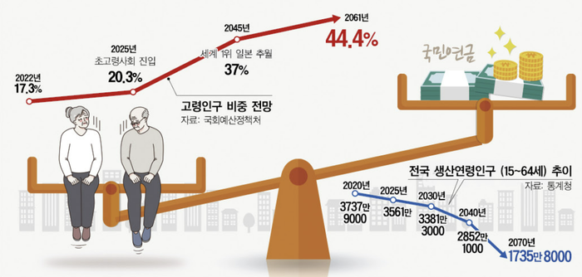
1.기획배경
2) 공적연금의 위험 부담: 고령화
Notes:
또한 저출산으로 생산 연령 인구의 감소와 고령 인구 비중이 점점 더 높아지면서 국민연금의 수령 가능성은 훨씬 더 낮아졌다.

Slide 9
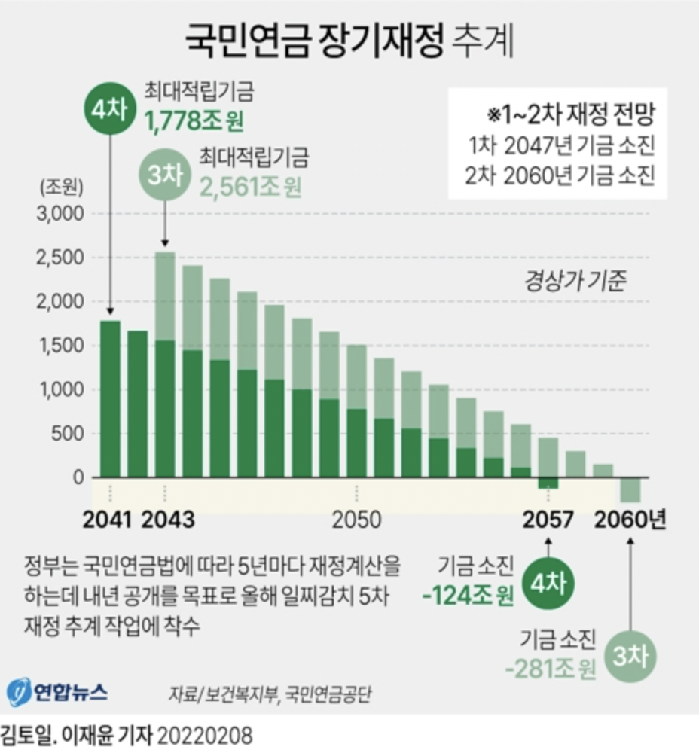
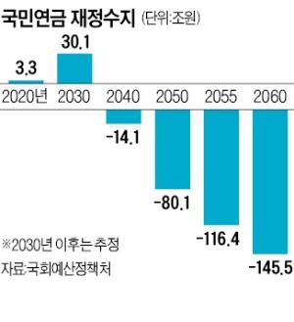
1.기획배경
2) 공적연금의 위험 부담: 공적연금의 기금 고갈
Notes:
현재 국민연금 수급자가 600만 명을 넘어섰다. 한 달에 백만 원 넘게 받는 연금 수급자도 50만 명이 넘는 것으로 집계되었다. 급속한 고령화로 노년층 부양에 대한 부담이 커져 연금 개혁이 시급하다. 생애 평균 소득 대비 연금 비율을 뜻하는 소득대체율은 43% 수준으로 은퇴 후 가계를 꾸려가기엔 부족하다. 급속한 고령화로 부양해야 할 노인이 늘어나는 것도 연금 재정 측면에서는 부담이 크다. 기금이 완전히 고갈되는 것은 2057년 정도로 예상하고 있지만, 사실 이 당시 가정한 출산율과 경제성장률이 현재 시점에서 훨씬 더 나쁜 상황이다. 이렇듯 국민연금의 개혁을 기다리고 여기에만 치중한다면 은퇴 후 자산 확보가 안을 위험은 더욱 클 것이다.

Slide 10
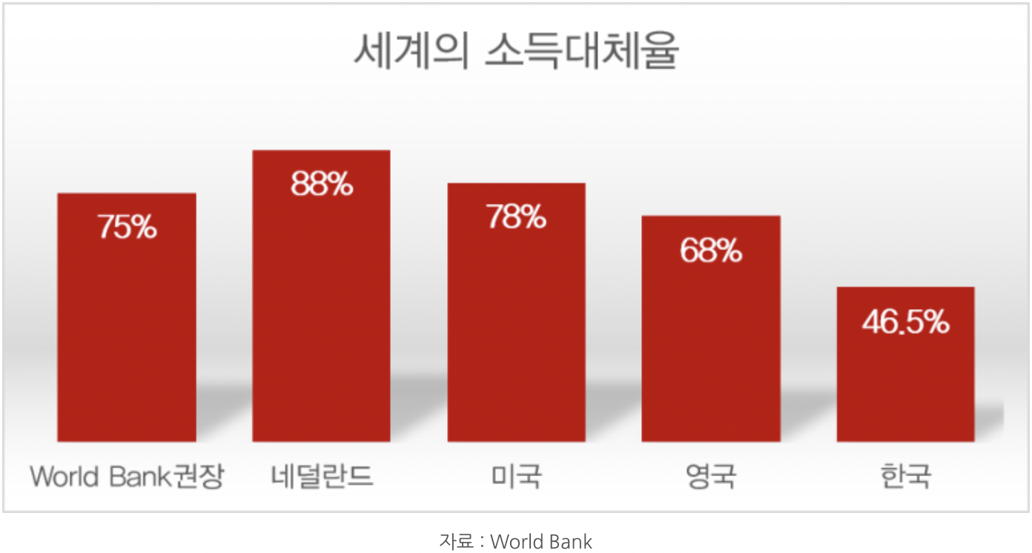
1.기획배경
3) 퇴직 및 개인연금의 확대 필요성 : 낮은 소득대체율
Notes:
국내의 은퇴 전 소득 대비 연금소득의 비율을 나타내는 연금의 소득대체율은 3층을 모두 포함할 경우 43~53% 내외이다. 이는 OECD국가들의 평균인 70% 내외보다 절대적으로 낮은 수준이다. 지속적인 인구 고령화와 저출산 문제가 발생하며 유소년 인구 한 명당 65세 이상 노인은 약 1.4명으로 젊은 층의 국민연금 부담이 더욱 높아질 전망이다. 노인 빈곤율은 2011년부터 2019년까지 40%대를 유지하며 OECD최고 수준을 유지하고 있다. 평균 예상 수명이 80세인걸 감안하면 60세 정도에 은퇴하고 은퇴 후 자산으로 40여 년간 생활하기 위해서는 적절하게 자산을 형성해야 한다.

Slide 11
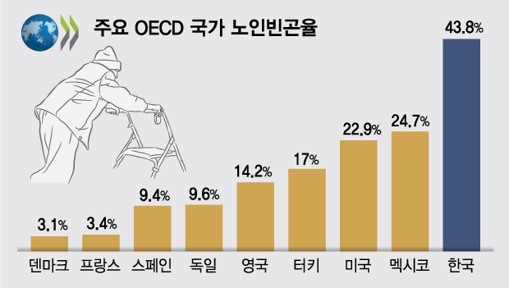
1.기획배경
3) 퇴직 및 개인연금의 확대 필요성 : 높은 노인 빈곤율
출처: 네이버 뉴스
Notes:
국내의 은퇴 전 소득 대비 연금소득의 비율을 나타내는 연금의 소득대체율은 3층을 모두 포함할 경우 43~53% 내외이다. 이는 OECD국가들의 평균인 70% 내외보다 절대적으로 낮은 수준이다. 지속적인 인구 고령화와 저출산 문제가 발생하며 유소년 인구 한 명당 65세 이상 노인은 약 1.4명으로 젊은 층의 국민연금 부담이 더욱 높아질 전망이다. 노인 빈곤율은 2011년부터 2019년까지 40%대를 유지하며 OECD최고 수준을 유지하고 있다. 평균 예상 수명이 80세인걸 감안하면 60세 정도에 은퇴하고 은퇴 후 자산으로 40여 년간 생활하기 위해서는 적절하게 자산을 형성해야 한다.

Slide 12
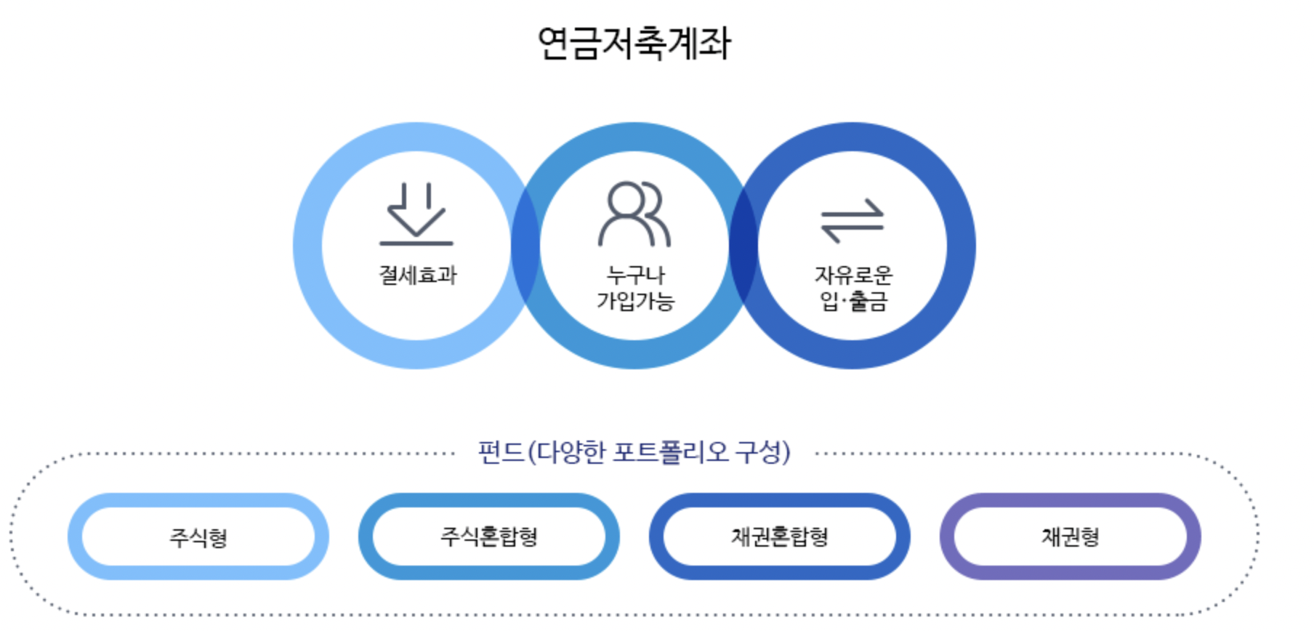
1.기획배경
3) 퇴직 및 개인연금의 확대 필요성 : 개인 연금의 장점
출처: 신한금융투자
Notes:
개인 연금은 기존보다 가입자 범위를 확대했다. 이를 통해 공적연금 가입률이 낮은 상대적 취약 계층까지 포함할 수 있게 되었다. 가입자의 접근성을 높이고 퇴직이나 이직 후 자동 가입으로 인해 퇴직연금의 연속성을 높여 은퇴 자산 축적이 가능하다. 또한 추가 납입이 가능해서 자산 축적 수단으로서의 기능이 한층 보완되었다. 또한 개인형 IRP는 납입과 운용에서 세액공제 혜택을 받을 수 있다.
절세효과
최대 66만원 연말환급
연간 납입금액의 최대 400만원^{주1)} x 16.5% (총 급여가 5,500만원 이하인 가입자의 세액공제 효과)
주¹)총급여 1.2억원 초과 가입자는 연300만원 한도 적용(단, 근로소득 이외 다른 종합소득이 있는 경우 종합소득 1억원 기준 적용)
다양한 포트폴리오 구성
주식형 펀드 및 채권형 펀드 등 다양한 펀드와 ETF 편입 가능
자유로운 입출금
연1,800만원까지 입금 가능 (단, 연금저축계좌, 퇴직연금 DC형 및 IRP 개인추가납입 합산)
계좌해지 없이 언제든지 필요한 만큼 예수금(현금) 또는 펀드 환매 후 인출 가능
연금적립금에서 출금할 때 차감되는 세금을 최소화 하기 위해서 세율이 낮은 적립금부터 인출

Slide 13
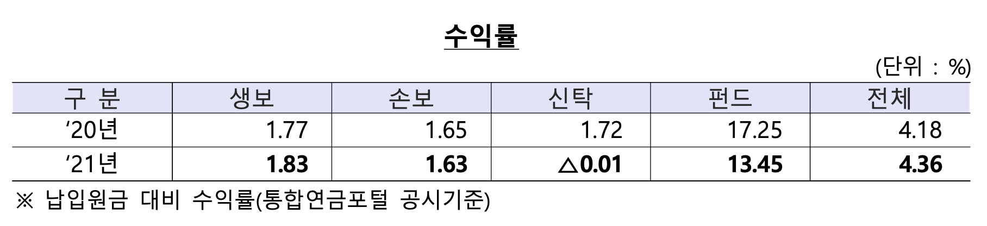
1.기획배경
4) 실적 배당형 상품의 중요성 : 연금저축 펀드의 수익률 측면
출처: 금융감독원
Notes:
금융감독원의 ‘2021년 연금저축 운용현황 분석결과’ 보고서에 따르면 은행(신탁)과 마찬가지로 원금 보장을 내세운 보험사의 연금저축 상품도 지난해 수익률이 1.63~1.83%에 그쳤다. 반면 자산운용사가 굴리는 연금저축펀드는 평균 수익률이 13.45%로 높았다. 펀드는 예년처럼 수익률이 가장 높았다.

Slide 14
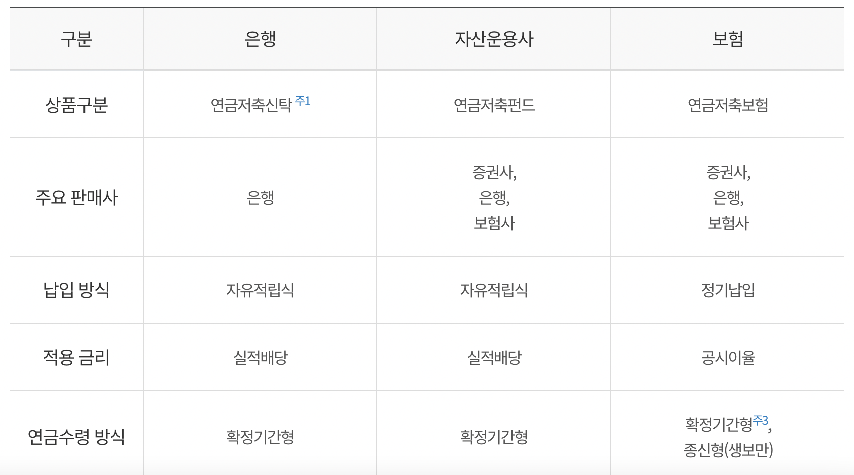
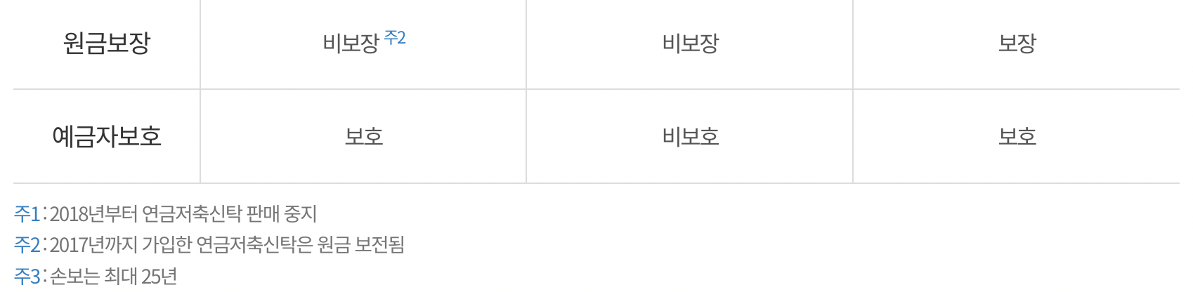
1.기획배경
5) 노후 설계 방향 : 장기적인 시각에서 접근
은행, 보험
자사 운용사
원리금 보장형
실적 배당형 상품의 비중 ↑
Notes:
앞으로의 지속적인 저금리 추세와 출산율 감소는 개인 연금 저축 비중을 확대해야 하는 시사점을 보인다. 또한 공적연금의 재정 악화로 인한 재정난과 미래 수급 불안정성을 예방하고 물가 상승에 따른 은퇴 후의 생활수준 유지를 위해서라도 연금저축의 가입과 납입을 지속적으로 해야 한다. 특히 생활 수준을 유지하기 위해서는 저금리 기조의 원리금보장형 상품보다는 실적 배당형 상품의 비중을 늘려 다소 위험하더라도 어느 정도 수익률을 추구해야할 것이다. 판매가 중단된 은행 저축 신탁을 제외하고 이러한 요소들을 고려하여 보험회사 보다는 자산운용사의 실적 배당 중심의 연금저축펀드로 노후 설계를 하는 것이 유리하다. 따라서 개인연금의 계좌 포트폴리오 설계에 있어서 펀드의 적절한 구성이 필요하고 자신의 성향에 맞게 그 비중을 조정해야 할 것이다.

Slide 15
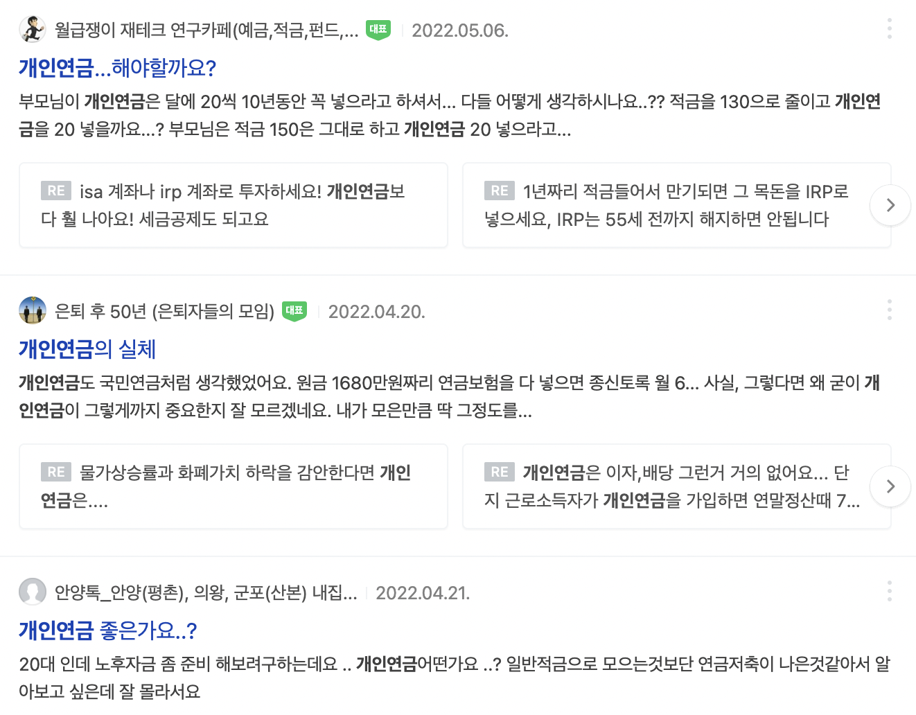
1.기획배경
6) 개인 투자자가 갖는 어려움 : 연금 관련 지식의 부족
Notes:
연금을 설계할 때 내용이 어렵고 모르는 것이 많고 투자에 보수적이기에 국민연금에 의존하는 경향이 크다. 요 근래에는 많은 사람들이 주식 등에 투자하면서 보수적 성향은 어느 정도 감소했지만 개인 은퇴 자산 투자는 여전히 소홀하다. 또한 연금의 3층 체계와 전문 용어들이 자주 등장하다보니 연금 설계 내용을 알아가는 데에도 정보 탐색의 시간이 많이 필요하다.
따라서 이런 정보 탐색 시간을 줄이기 위해 본 프로젝트에서는 챗봇을 이용하여 연금 관련 질문을 하면 답변하는 기능과 키워드에 따른 최신 기사를 제공하는 기능을 구현할 예정이다.

Slide 16
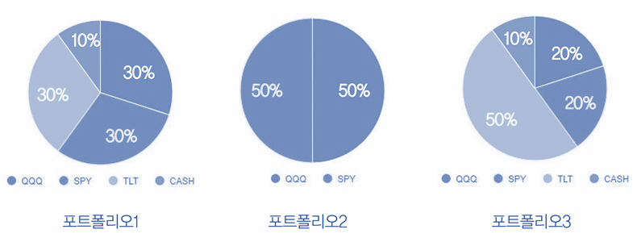
1.기획배경
6) 개인 투자자가 갖는 어려움 : 자산 포트폴리오 구성의 어려움
Notes:
또한 개인 투자자는 가진 정보가 적기 때문에 포트폴리오 구성하는 데에 어려움을 겪는다. 어떤 측면을 고려하여 펀드를 구입할지 비중은 어떻게 정할지 수익과 위험은 어느 정도인지 등의 문제점이 있다. 그렇기 때문에 우리는 개인의 성향 분석을 통한 수익률과 위험을 고려한 자산 포트폴리오를 추천하는 서비스를 제공하고자 한다.

Slide 17
2.프로젝트 방향
1) 제공서비스
2) 전체 시스템 구성도
3) 화면 구성도
4) 사용자 플로우

Slide 18


2.프로젝트 방향
1) 제공 서비스
펀드 포트폴리오
챗봇
Notes:
따라서 본 프로젝트는 개인 투자자의 어려움에 방향을 맞춰 두 개의 서비스로 웹페이지를 구현할 예정이다. 먼저 개인 투자자의 성향을 분석하여 수익률과 위험성을 기준으로 펀드 포트폴리오를 추천하는 시스템을 구성할 것이다. 이를 통해 연금계좌 자산 구성에 도움을 줄 수 있을 것이다. 또한 연금 관련 질문을 챗봇을 통해 답변하는 시스템도 구현하여 연금 관련 정보 탐색의 시간을 줄여줄 것이다.

Slide 19

2.프로젝트 방향
2) 전체 시스템 구성도
1. 데이터 수집
포트폴리오 데이터
투자성향 분석 데이터
챗봇 데이터
펀드다모아 연금 상품 정보
펀드다모아 증권사별 정보
개인 설문조사
데이터
네이버 뉴스
언어모델:
KOGPT2 KoELECTRA
2. 데이터 가공
퇴직연금 (국내/해외 주식/채권)
펀드별 위험등급 정보
[‘title’, ‘date’, ‘article’, ‘link’, ‘subject’]
연금 저축 (국내/해외 주식/채권)
DB
3. 모델링
개인 투자성향별 맞춤 포트폴리오 추천 Model
챗봇 Model
Notes:
프로젝트의 전체 시스템 구성도는 이렇게 이뤄져있다.

Slide 20




2.프로젝트 방향
3. 모델링
개인 투자성향별 맞춤 포트폴리오 추천 Model
챗봇 Model
질의응답
관련 기사 검색
1 단계
2 단계
3 단계
transformers
ElasticSearch (BM25)
사용자 투자성향 확인
사용자 투자성향 상품 위험등급 상품 수익률
포트폴리오 추천
pytorch
4. 서비스
개인 투자성향별 맞춤 포트폴리오 추천 서비스 제공
챗봇 서비스 제공
5. 웹 애플리케이션
연금 정보 제공 서비스: 실버펀드

Slide 21
2.프로젝트 방향
3) 화면 구성도
홈 화면
포트폴리오 추천
챗봇
포트폴리오 추천
챗봇
사용자 투자성향 분석
질의응답
포트폴리오 추천
관련 뉴스 검색
Notes:
화면 구성도는 이렇다.

Slide 22


2.프로젝트 방향
4) 사용자 플로우
포트폴리오
포트폴리오
투자성향 분석
포트폴리오
추천
메뉴 선택
종료
시작
챗봇
버튼 선택
Yes
버튼 선택
챗봇
No
관련 기사 검색
질의응답
키워드 입력
기사 조회
Notes:
사용자 플로우

Slide 23

3.포트폴리오 서비스
1) 데이터 수집
2) 투자성향 분석
3) 포트폴리오 서비스 화면

Slide 24





3.포트폴리오 서비스
1) 데이터 수집 : 설정 및 환경
: 데이터
: 데이터 크롤링
: 데이터 저장
: 화면 구현
Notes:
전반적인 측면에서 포트폴리오 시스템의 코드는 데이터 크롤링 및 전처리, 성향분석 프로세스 두 가지로 나누어져 있습니다. 먼저 데이터 크롤링은 기본적으로 셀레니움을 활용해서 펀드 다모아에서 필요한 파일들을 다운 받은 뒤 Django, MongoDB환경에 원활하게 임포트 할 수 있도록 적절히 수정하는 과정이 담긴 코드 입니다. 연금저축-퇴직연금, 국내-해외, 주식-채권 여부에 따라 8가지 분류로 나누고 각 파일에 위험등급 자료를 추가하는 과정이 포함되어 있습니다. 성향분석 프로세스는 설문조사 질문과 각 답안에 대한 가중치가 적용되어 코드 실행시 사용자의 답변에 따라 개인 성향을 파악하고 해당 성향에 알맞게 펀드 포트폴리오 비중에 차이를 두어 구성하도록 만들어진 코드입니다.

Slide 25
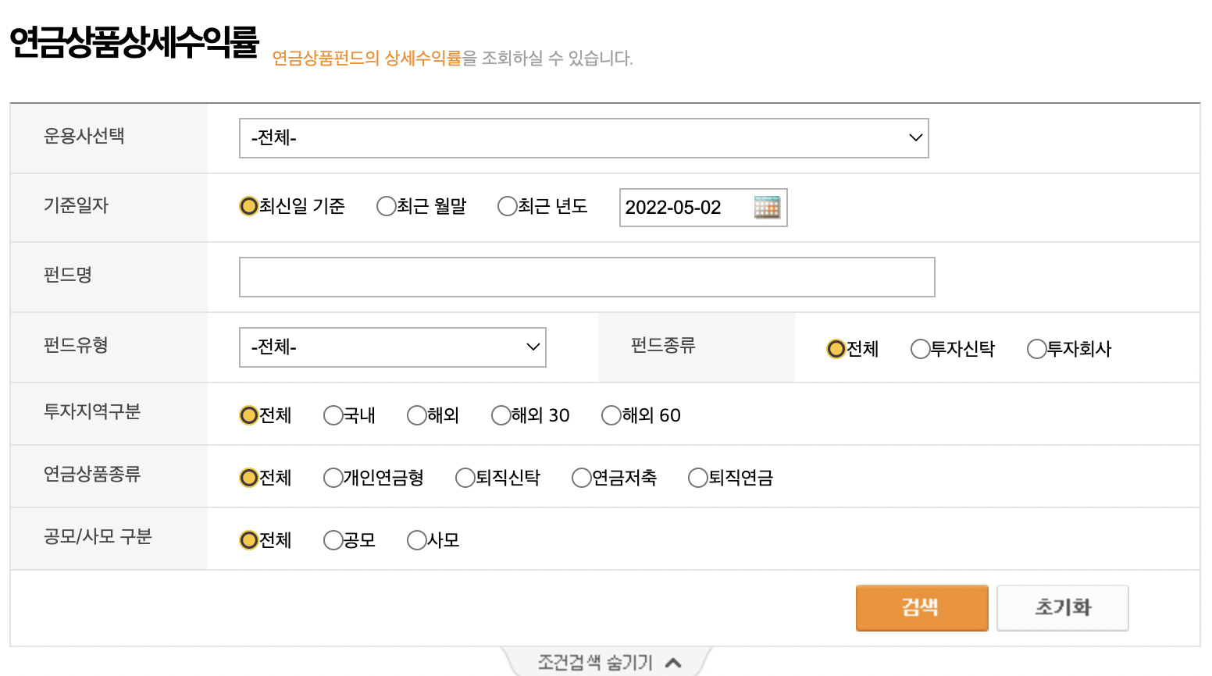

Slide 26
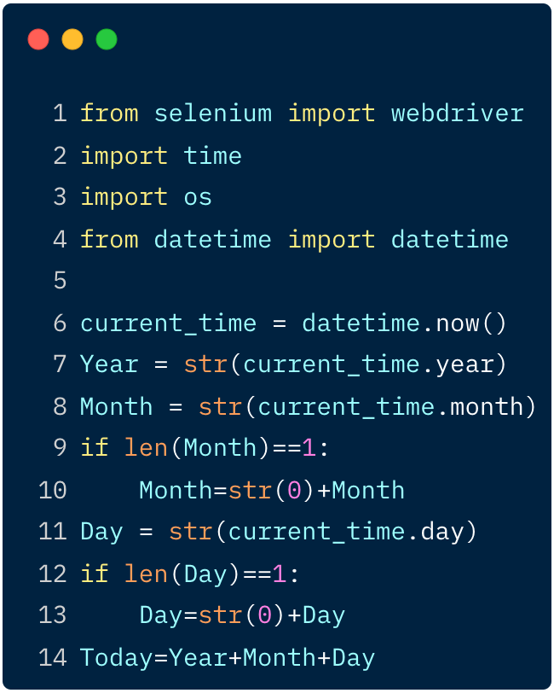
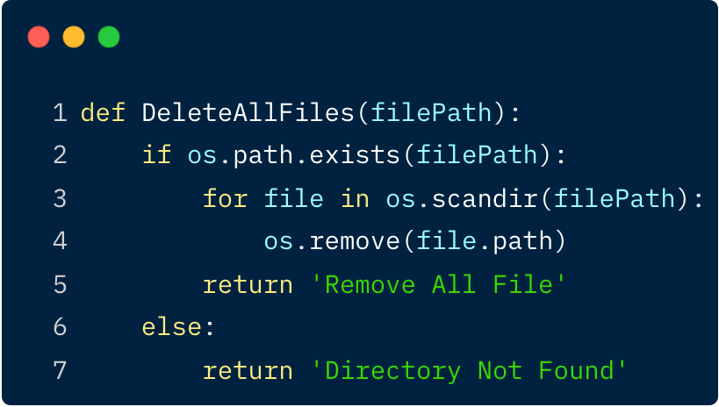
3.포트폴리오 서비스
1) 데이터 수집 : 기본 설정
파일이 저장될 디렉토리에 기존 파일을 삭제
오늘날짜를 8자리 숫자로 표현, 다운받을시 파일명에 포함됨
Notes:
해당 코드들은 파일 다운로드시 현재 날짜가 파일 이름에 포함되어 구성된다는 점, 파일이 저장될 디렉토리가 비워져야 데이터 처리가 원할하다는 점을 고려해 추가한 편의성을 위한 코드입니다.

Slide 27
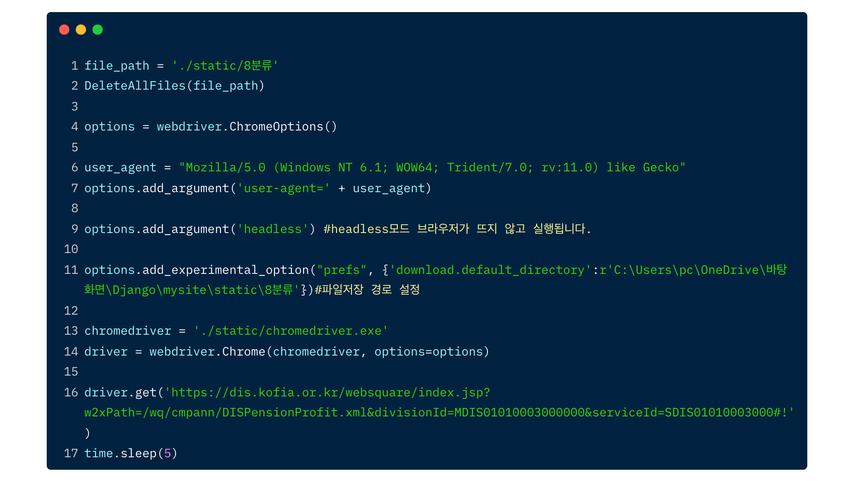
3.포트폴리오 서비스
1) 데이터 수집 : 8분류 데이터 크롤링
Notes:
앞서 말씀드렸다시피 데이터 크롤링은 셀레니움으로 진행됩니다. 3가지 이분변수 중 각각 한가지를 골라 데이터를 크롤링해옵니다.

Slide 28
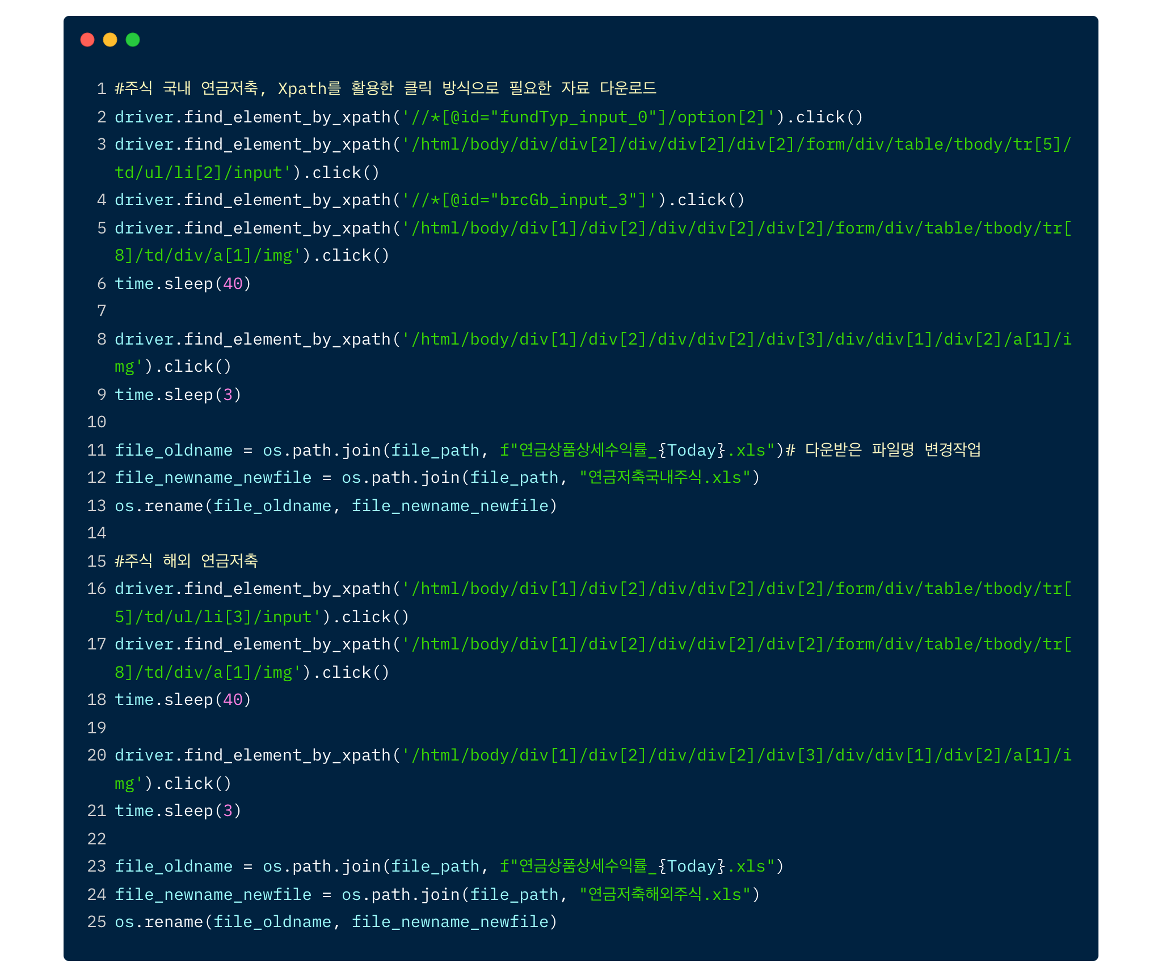
3.포트폴리오 서비스
1) 데이터 수집 : 8분류 데이터 크롤링
채권 해외 연금저축, 채권 국내 연금저축, 채권 국내 퇴직연금, 채권 해외 퇴직연금, 주식 해외 퇴직연금, 주식 국내 퇴직연금 동일하게 진행
Notes:
이 과정을 3가지 이분변수의 모든 조합에 따라 진행하여 8번 반복하여 진행하게 됩니다.

Slide 29
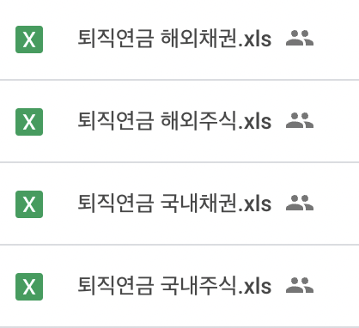
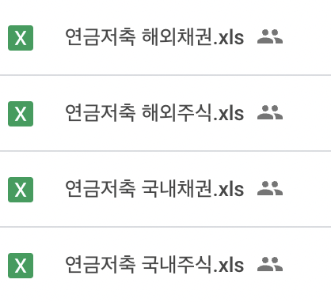

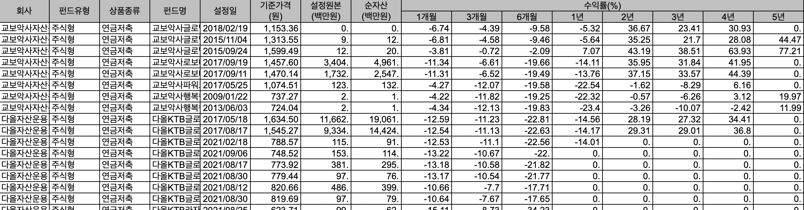
3.포트폴리오 서비스
1) 데이터 수집 : 수집된 데이터
구글드라이브
예: 연금저축 해외주식
Notes:
해당 파일이 데이터 크롤링의 예시입니다. 파일 내부에 펀드명, 수익률 등의 정보가 포함되어 있음을 확인할 수 있습니다.

Slide 30
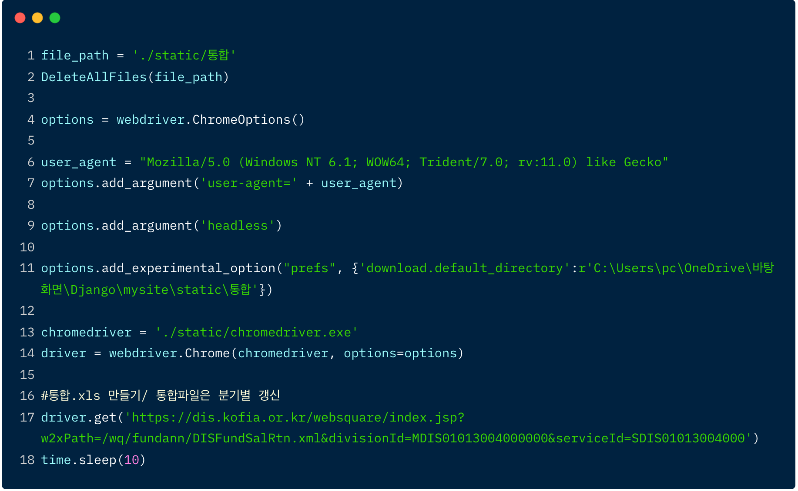
3.포트폴리오 서비스
1) 데이터 수집 : 통합 위험등급 데이터 수집
1번셀 자료도 지우므로 사용에 유의
headless모드 브라우저가 뜨지 않고 실행됩니다.
파일저장 경로 설정
Notes:
이어서 위험등급 데이터 수집 부분입니다. 위험등급 데이터는 앞서 크롤링한 데이터에 포함되지 않아 동일 사이트의 다른 탭에서 별도로 추출해야 합니다.

Slide 31
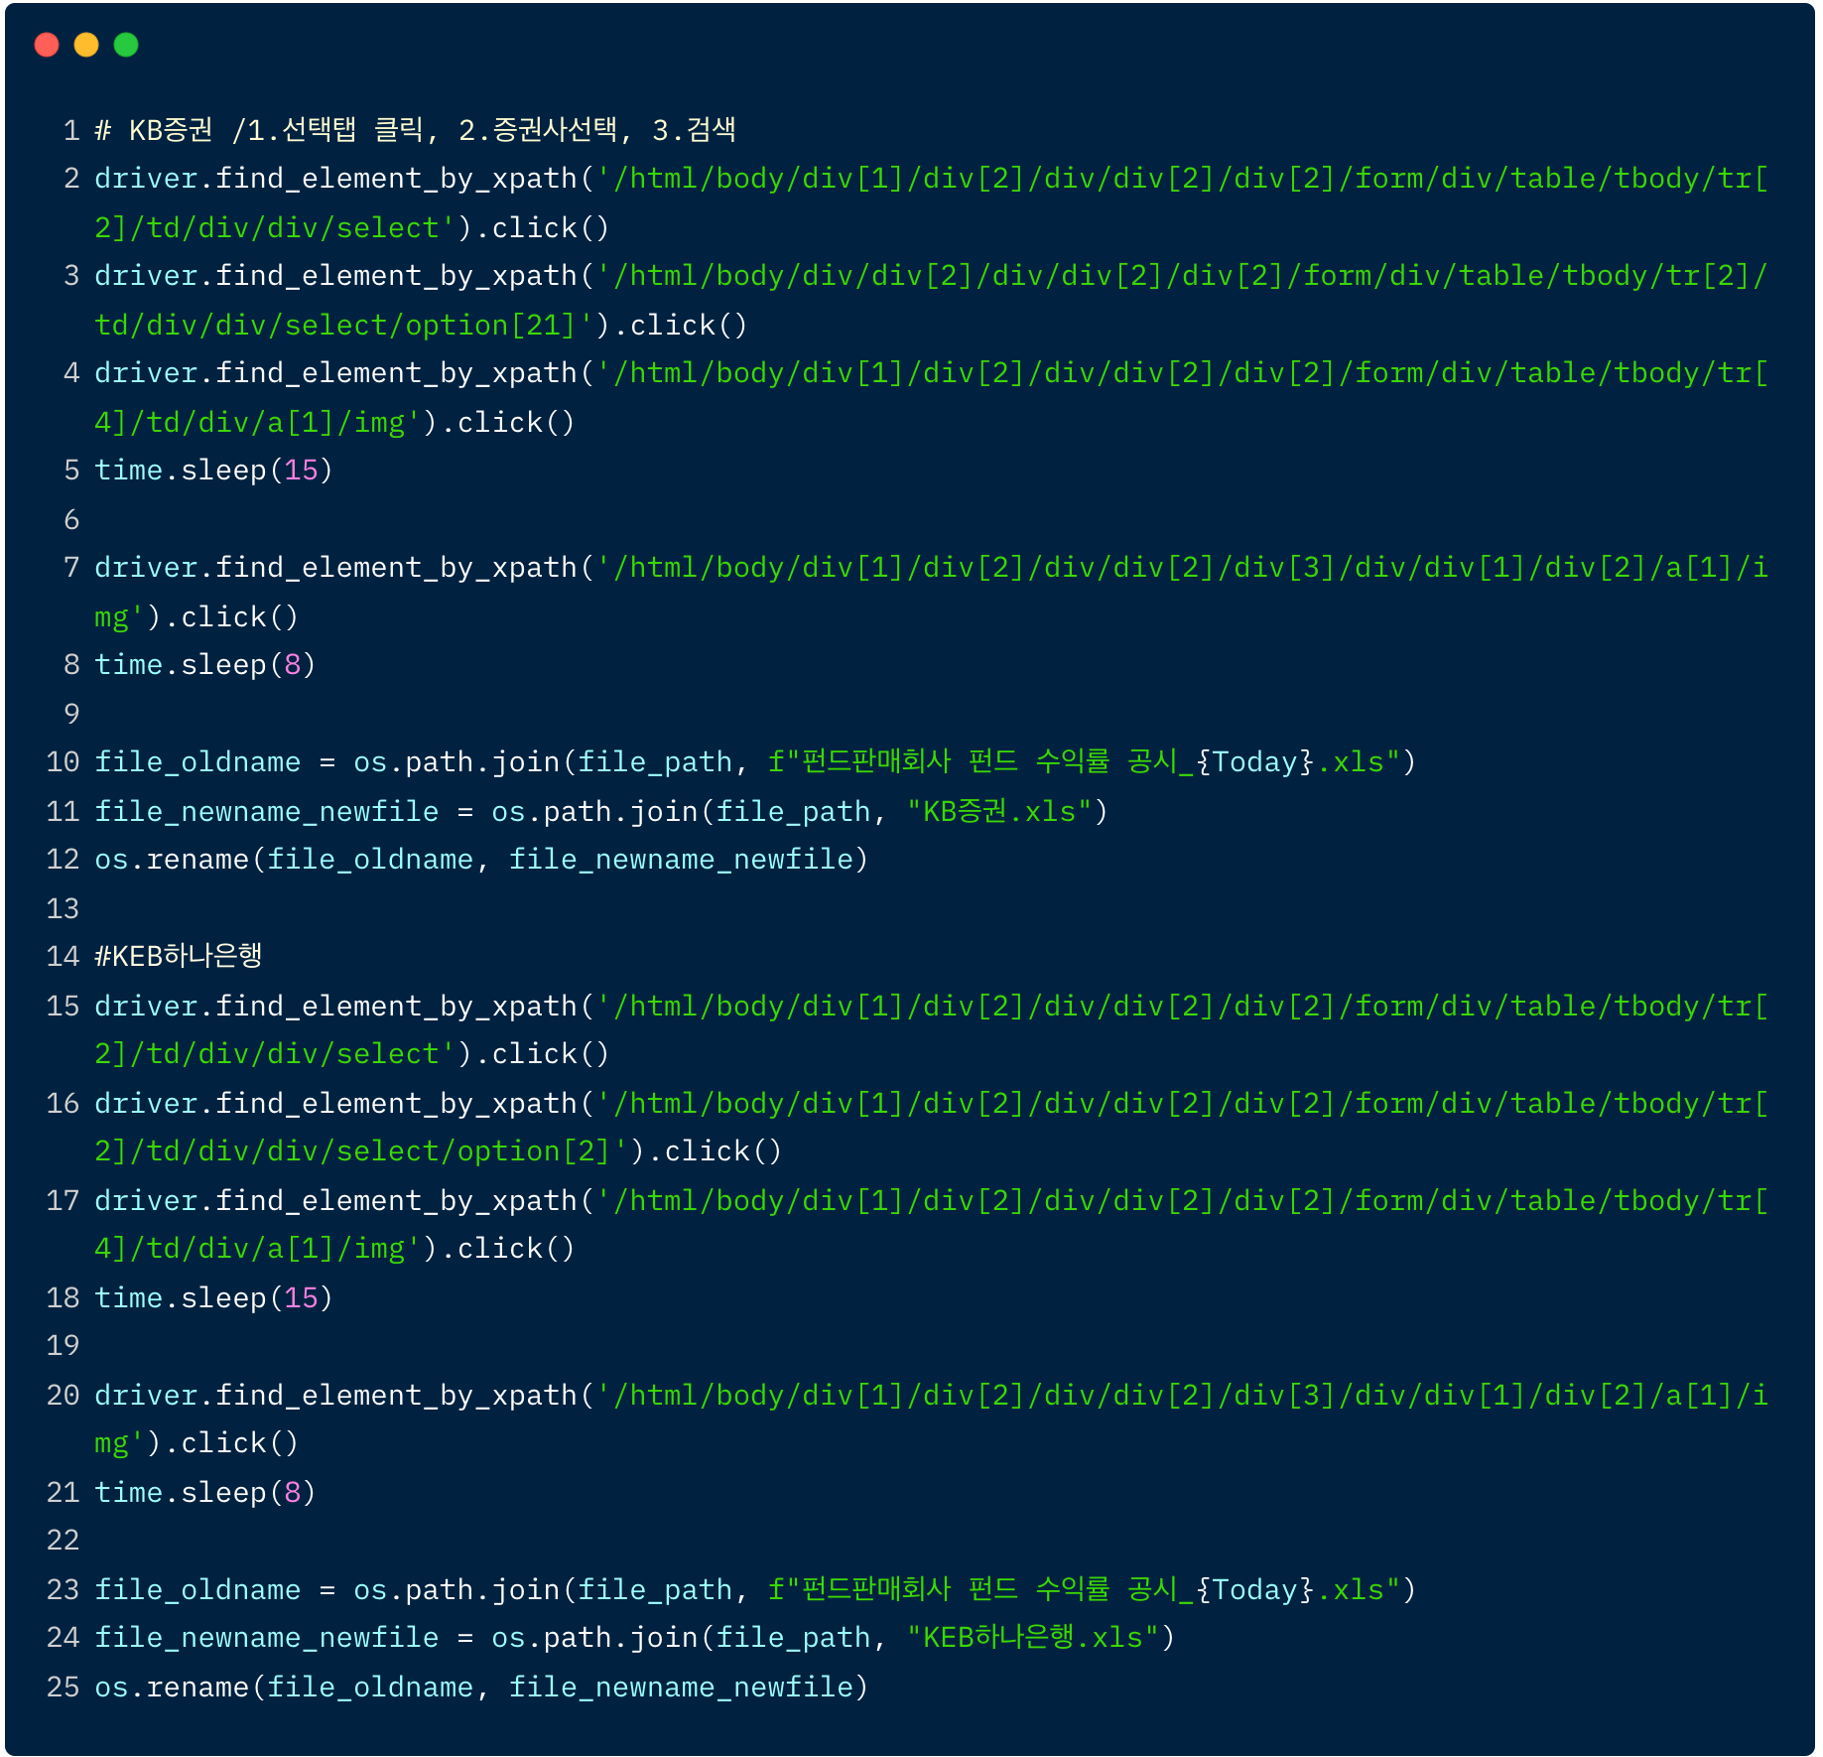
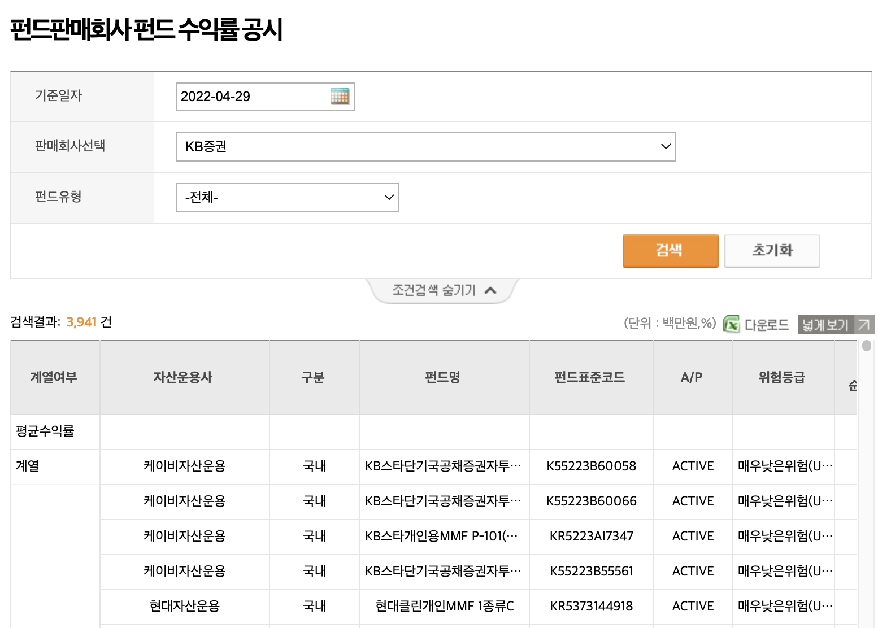
3.포트폴리오 서비스
1) 데이터 수집 : 통합 위험등급 데이터 수집
NH투자증권, 대신증권, 미래에셋증권, 삼성증권, 신영증권, 신한금융투자, 신한은행, 유안타증권, 키움증권, 하나금융투자, 하이투자증권, 한국투자증권, 한국포스증권 동일하게 진행
Notes:
펀드별 위험등급을 제공하는 파일은 증권사별로 분류되어 있습니다. 따라서 총 16개의 증권사에 대하여 데이터 크롤링을 진행합니다.

Slide 32
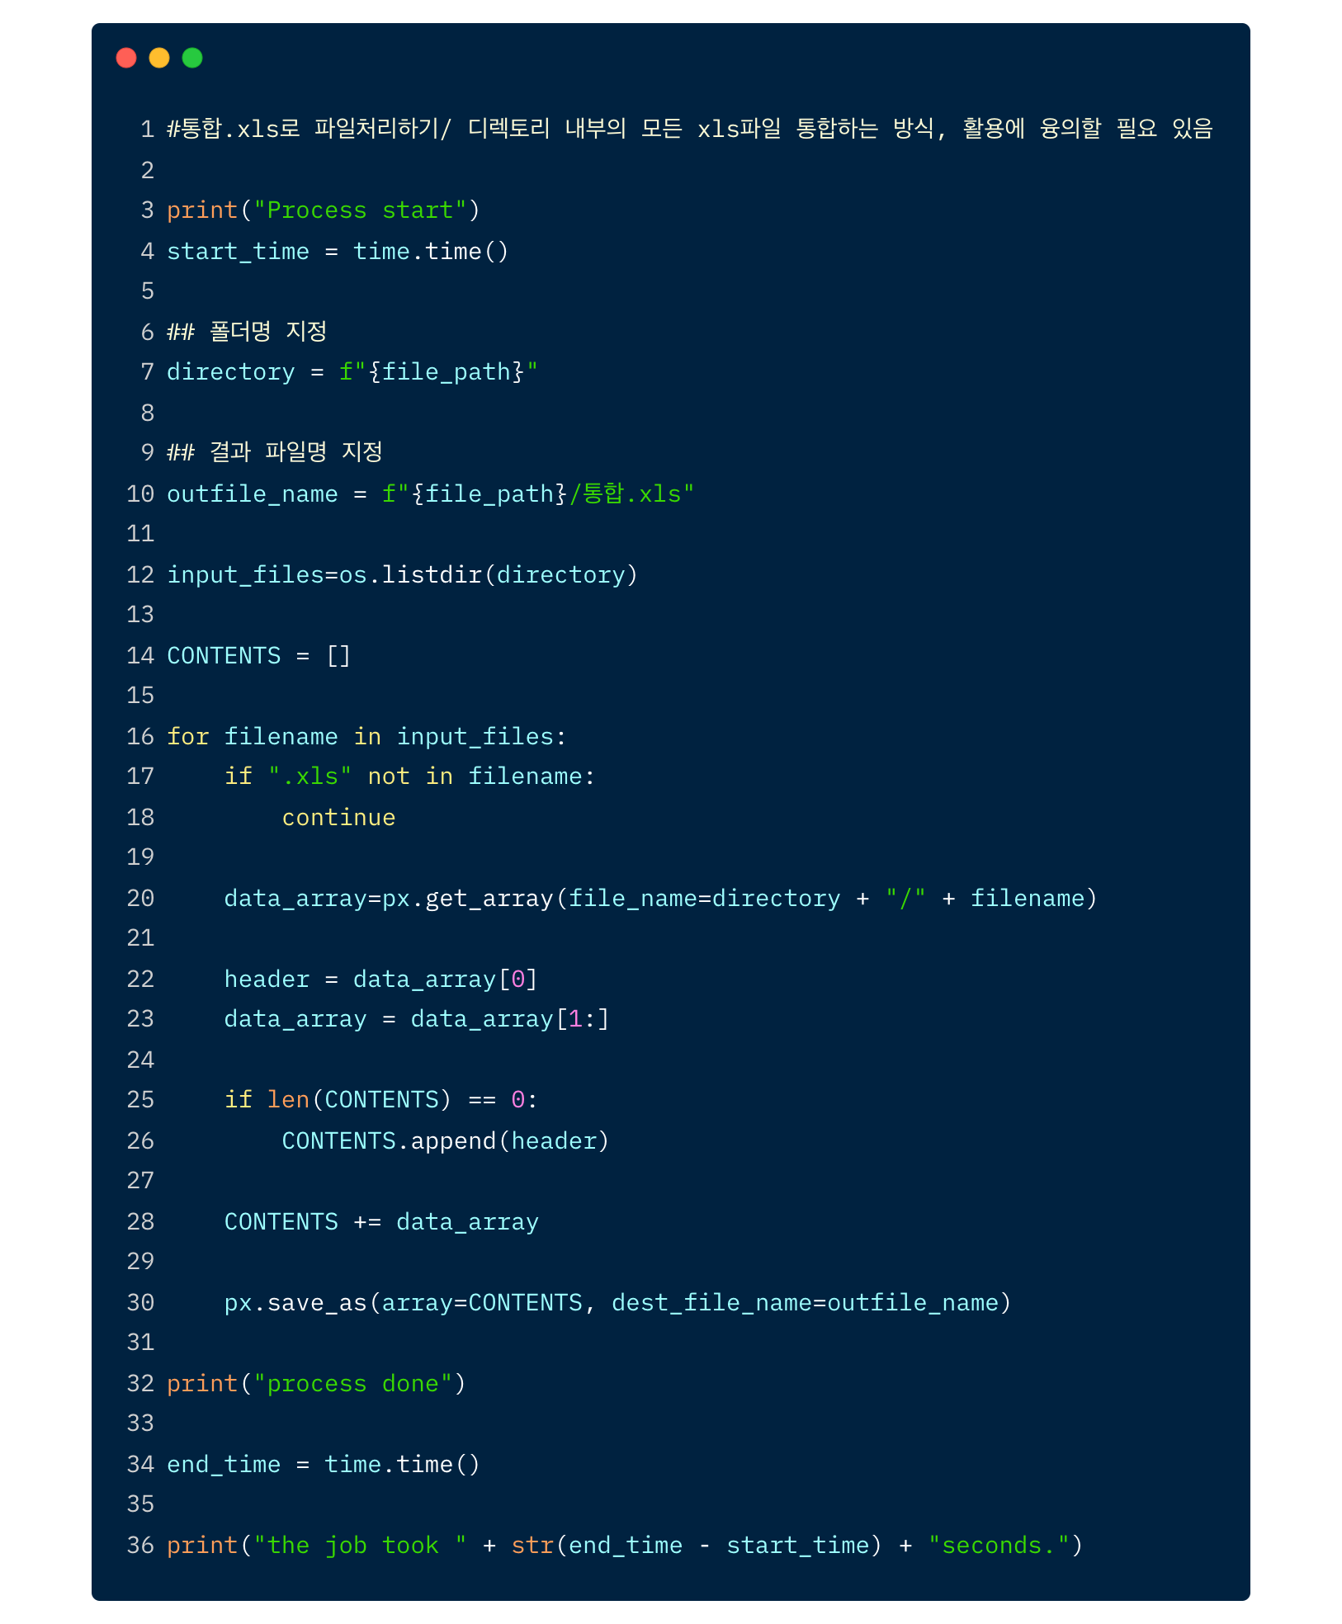
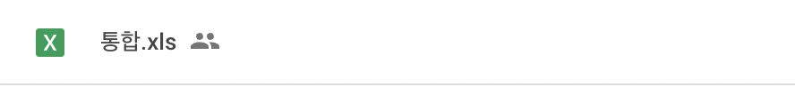
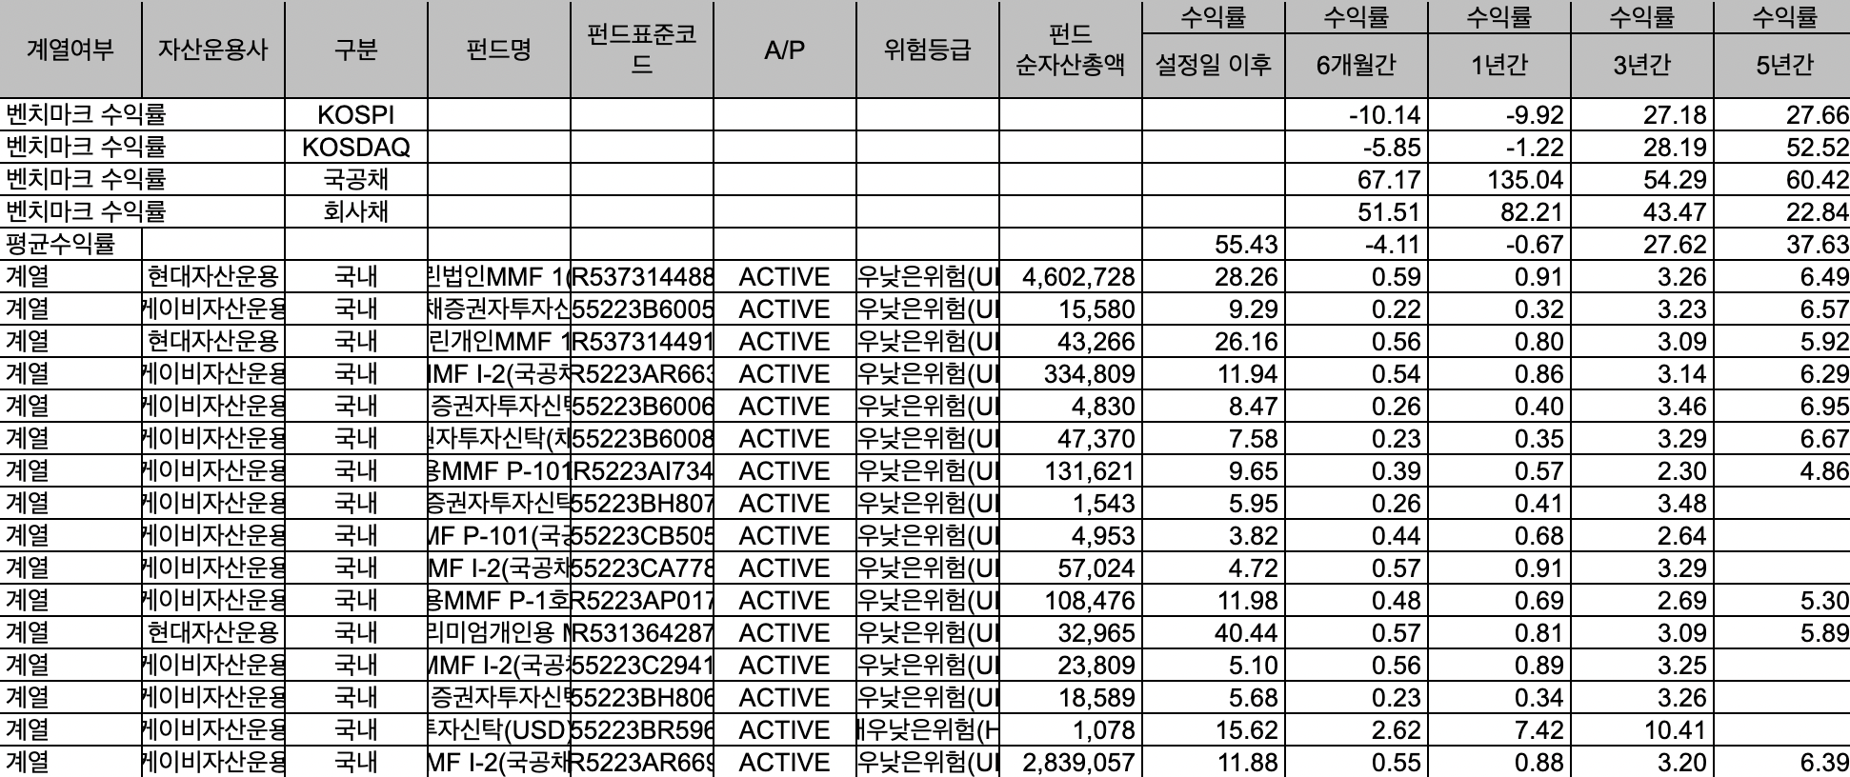
3.포트폴리오 서비스
1) 데이터 수집 : 위험 등급 파일 통합
구글드라이브
Notes:
이어서 수집한 16개의 위험등급 파일을 원활히 활용하기 위해 하나의 파일로 통합해주는 작업을 진행합니다.

Slide 33
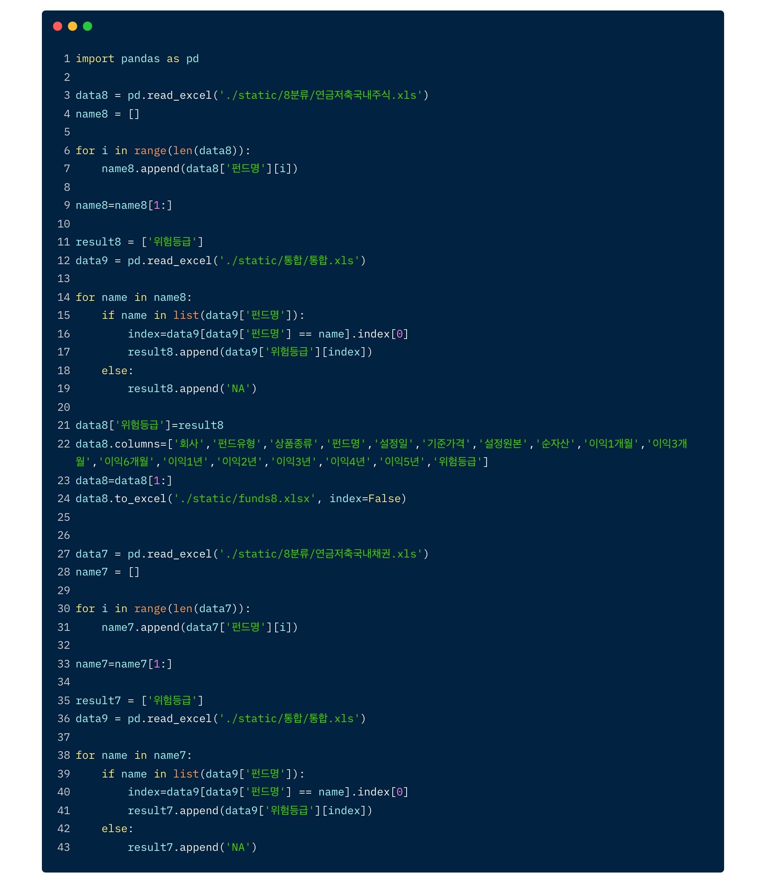
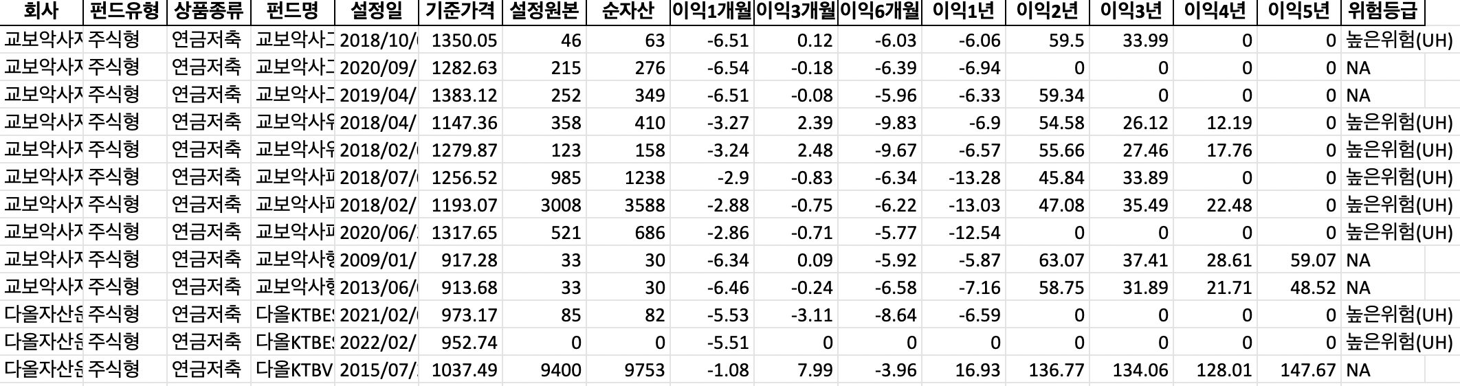
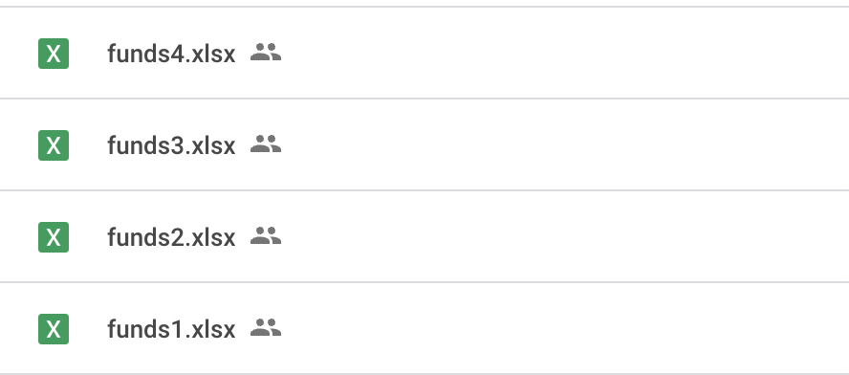
3.포트폴리오 서비스
1) 데이터 수집 : 펀드 파일에 위험등급 추가
구글드라이브
동일하게 진행
Notes:
그리고 이전에 수집한 8개 분류 자료에서 펀드명을 추출하여 위험등급 통합 파일에서 펀드를 검색, 위험등급 정보를 추출하여 이에 따라 8개 분류 파일 각 펀드마다 위험등급을 부여합니다. 이로써 데이터 전처리가 마무리 됩니다.

Slide 34
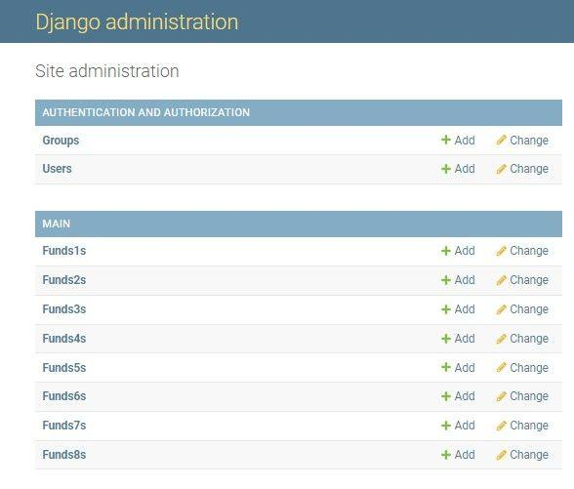
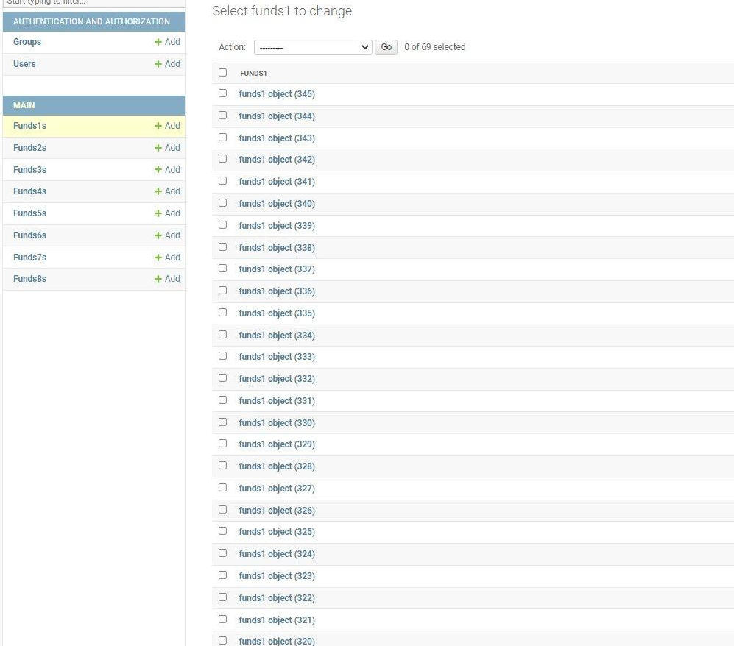
3.포트폴리오 서비스
1) 데이터 수집 : Djangod의 admin 페이지
어드민 페이지
내부 데이터 페이지
Notes:
이제 처리를 마친 데이터로 서비스를 운영하기 위해 장고 데이터베이스를 이용합니다. 장고 환경은 MongoDB와 연동되어 있습니다. 현재 과정에서는 데이터가 엑셀파일로 이루어져 있는 특성상 임포트 커맨드를 통해 데이터를 삽입하는 것이 용이할 것으로 판단되어 어드민 페이지 기능을 활용했습니다.

Slide 35
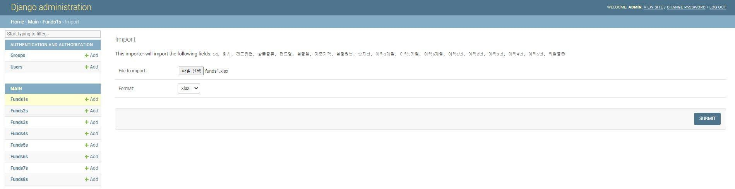
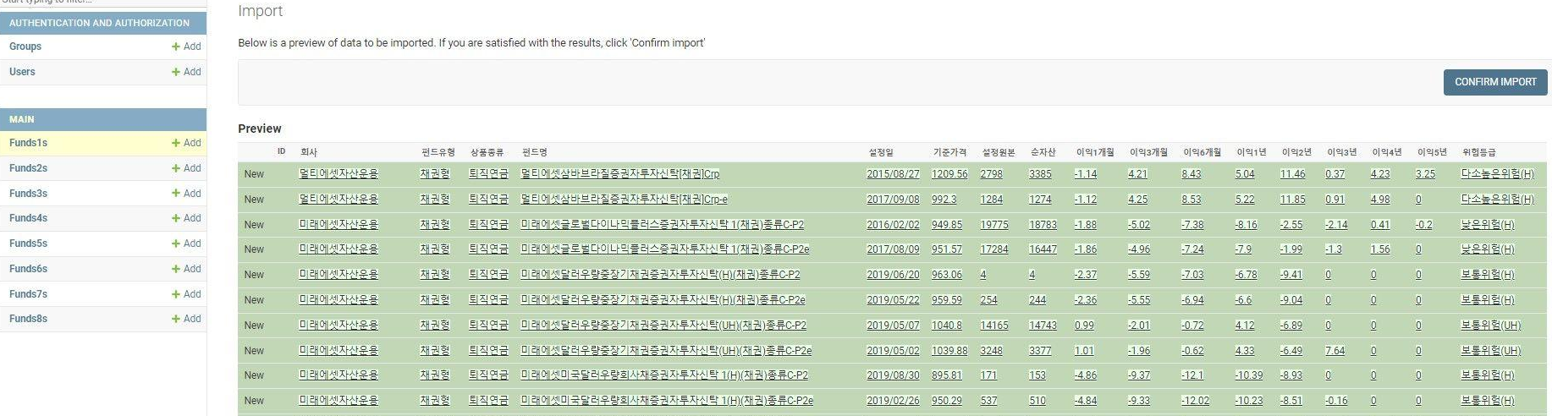

3.포트폴리오 서비스
1) 데이터 수집 : Djangod에 데이터 삽입
Notes:
데이터를 삽입하는 과정입니다. 장고 models 파일에서 설정한 데이터베이스 형식에 맞게 데이터를 삽입하여 줍니다.

Slide 36
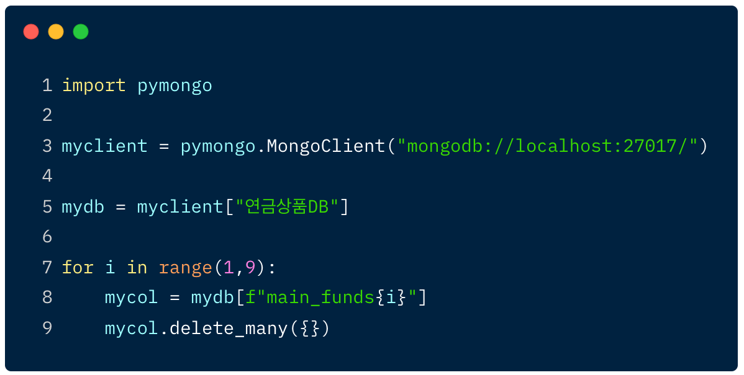
3.포트폴리오 서비스
1) 데이터 수집 : 몽고DB의 이전 분기 데이터 삭제
데이터가 분기별로 갱신 되기 때문에
새로 수집할 때는 이전 분기 데이터를 삭제해야 함
Notes:
데이터가 삽입된 이후에는 파이몽고를 활용하여 데이터를 관리하는 것이 용이할 것이라 판단했습니다. 따라서 분기별로 갱신되는 데이터의 교체를 위해 진행하는 이전 파일 삭제는 파이몽고로 진행하도록 만들었습니다.

Slide 37
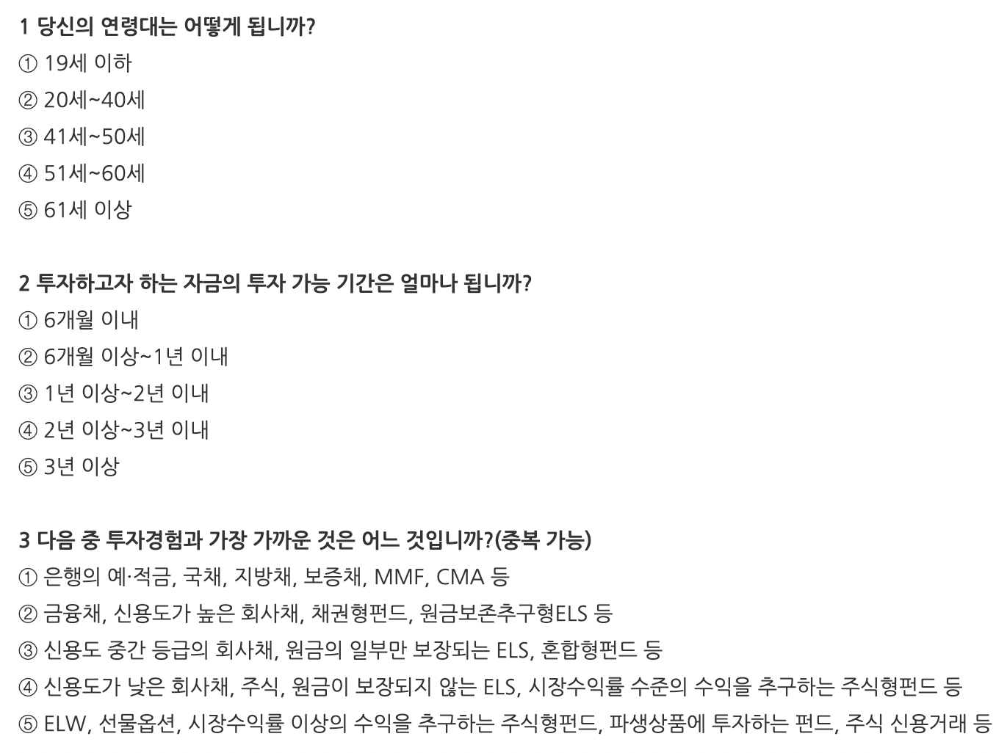
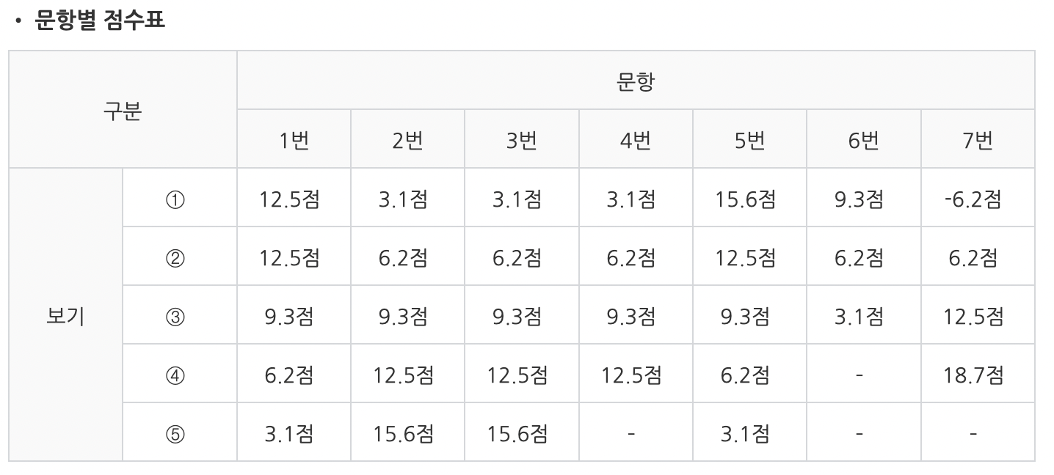
3.포트폴리오 서비스
2) 투자성향 분석 : 투자 성향 설문지 구성
출처 : 네이버 지식백과
Notes:
이어서 성향분석 프로세스에 대해 설명을 진행하겠습니다. 기본적으로 성향분석 프로세스는 증권사에서 활용하는 일반적인 질문과 해당 질문 각각에 상이하게 가중치가 부여된 답으로부터 개인 투자성향을 분석하고 이에 알맞은 형식으로 펀드상품을 구성해주는 형식을 취하고 있습니다. 해당 가중치는 저희 조가 임의로 부여한 것이 아니라 다수의 증권사에서 공개적으로 활용하는 자료를 저희 조가 차용한 것입니다.

Slide 38
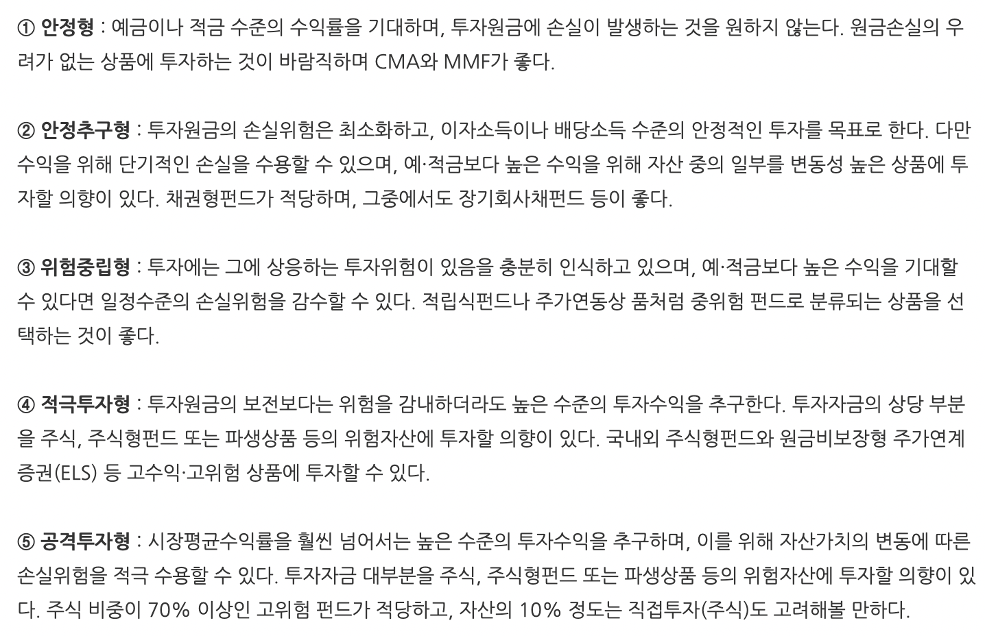
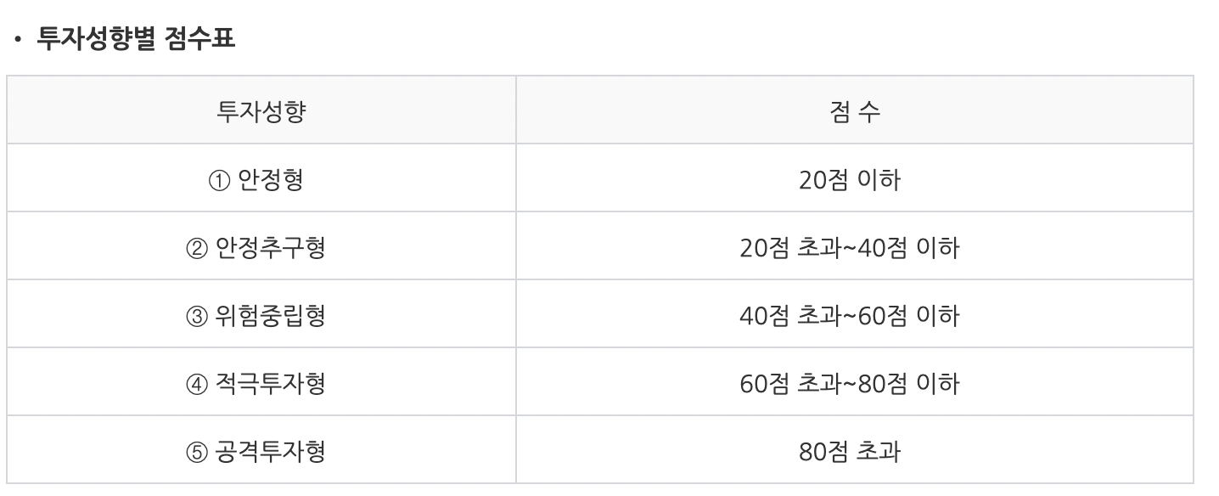
3.포트폴리오 서비스
2) 투자성향 분석 : 투자 성향 설문지 구성
출처 : 네이버 지식백과
Notes:
질문과 그에 따른 답으로부터 가중치 계산이 끝난다면 최종적으로 나온 점수에 따라 개인성향에 대해 5가지 형식으로 분류합니다. 이 분류에서는 점수가 낮을수록 안정성을 원하는 투자자이며 점수가 높을 수록 이익을 추구하는 투자자입니다.

Slide 39
3.포트폴리오 서비스
2) 투자성향 분석: 투자 성향 별 포트폴리오 비중
비중은 유튜브 참고하여 자체적으로 설정
위험 자산
안전 자산
단위 : %
성향 | 국내 주식 | 해외주식 | 국내채권 | 해외채권 | 총합
안정형 | 20 | 0 | 60 | 40 | 100
안정 추구형 | 30 | 0 | 40 | 30 | 100
위험 중립형 | 30 | 20 | 30 | 20 | 100
적극 투자형 | 30 | 30 | 20 | 20 | 100
공격 투자형 | 40 | 40 | 10 | 10 | 100
Notes:
개인성향에 맞추어 펀드상품의 비중을 구성한 것입니다. 안정성을 추구할 수록 주식 등의 위험자산의 비중이 낮으며 채권 등의 안전 자산 비중이 높다는 것을 확인할 수 있습니다. 수익 추구형일 경우 비중은 이와는 반대로, 위험자산의 비중이 높은 형식으로 구성되어있습니다.

Slide 40
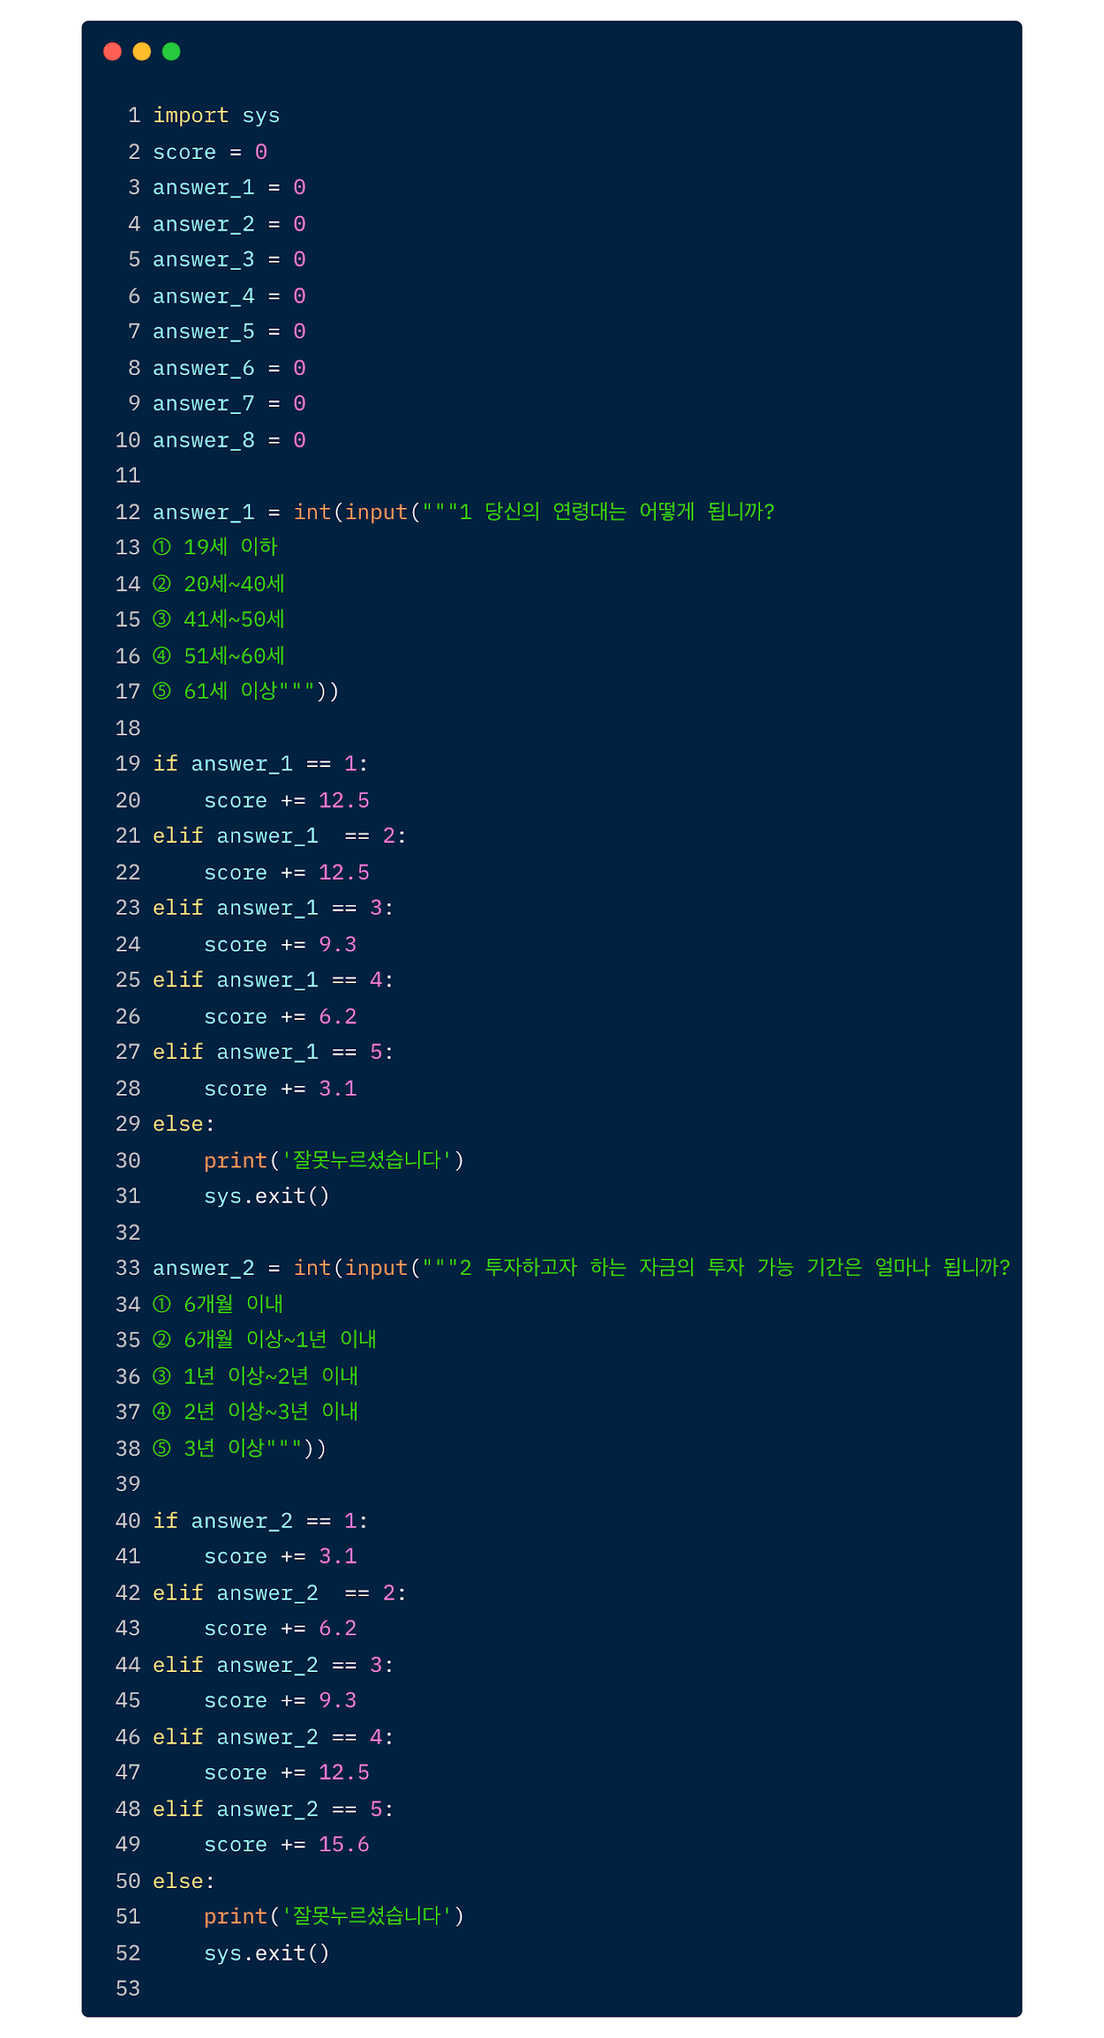
3.포트폴리오 서비스
2) 투자성향 분석 : 설문 문항 코드 구현
Notes:
앞서 설명드렸던 설문 문항을 코드로 구현한 것입니다.

Slide 41
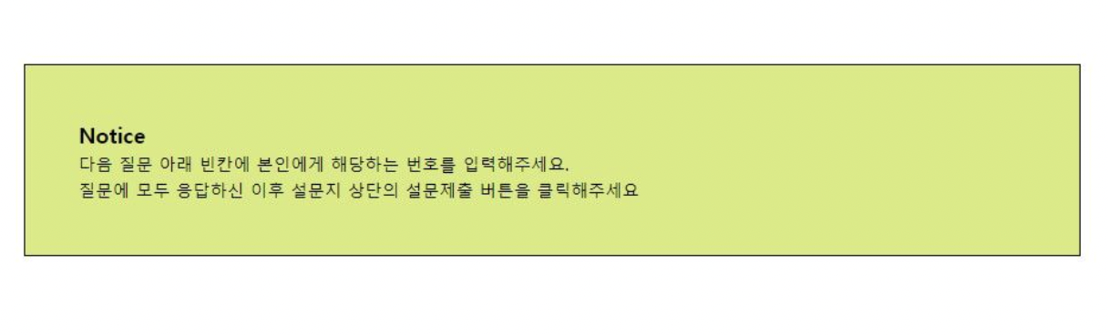
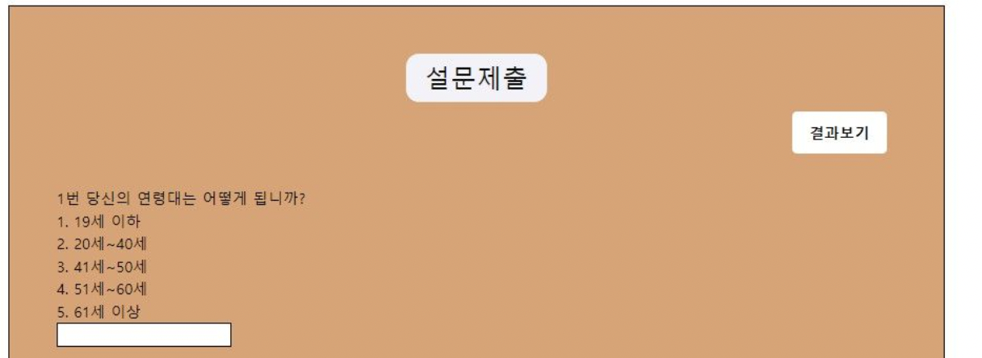
3.포트폴리오 서비스
3) 포트폴리오 서비스 화면 : 안내 화면
Notes:
장고나 몽고 디비의 내부 데이터

Slide 42
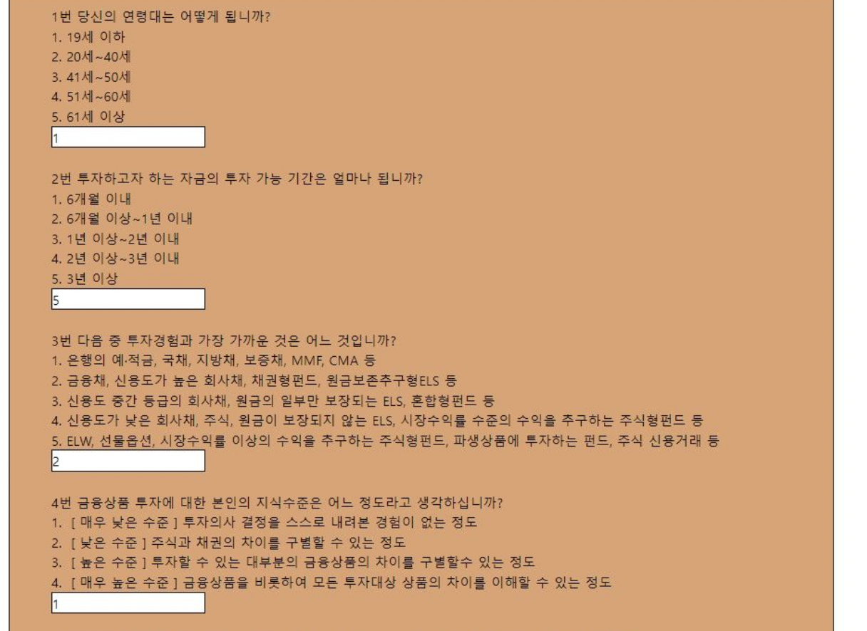
3.포트폴리오 서비스
3) 포트폴리오 서비스 화면 : 설문 답변 입력 화면

Slide 43
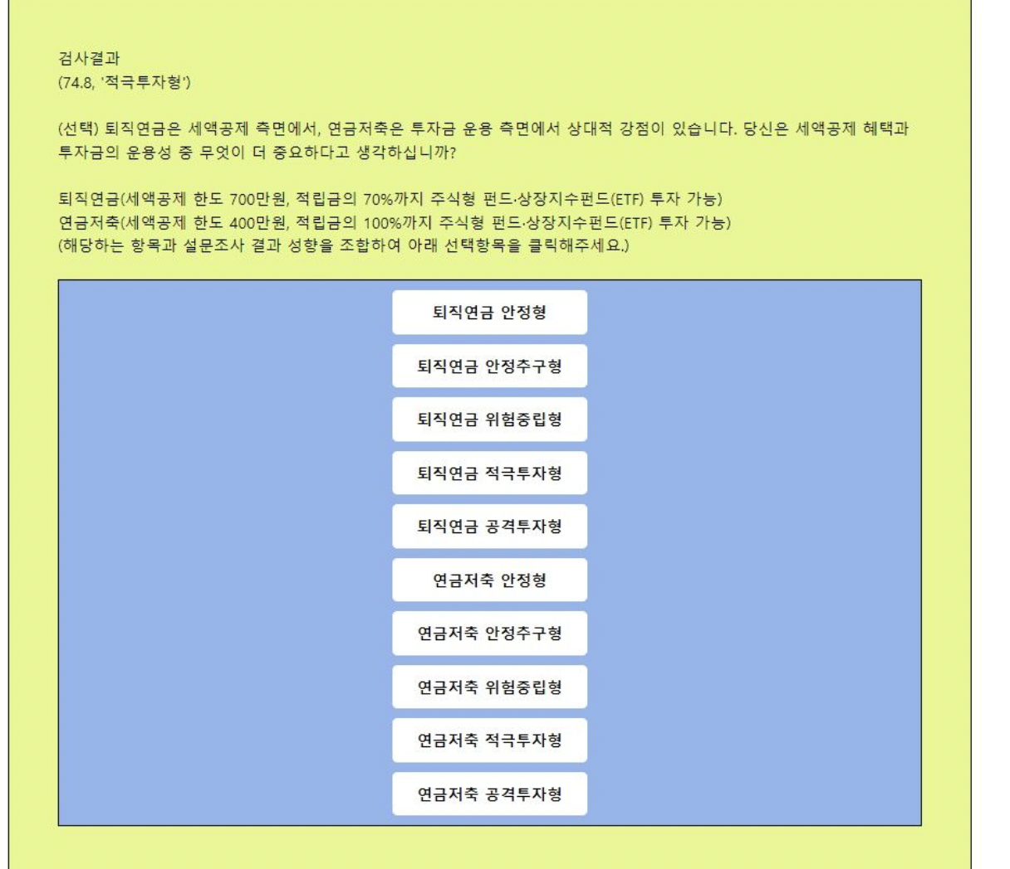
3.포트폴리오 서비스
3) 포트폴리오 서비스 화면 : 결과 화면
Notes:
문제출 클릭시 출력되는 화면이며, 이 화면에서 성향분석에 따른 결과화면을 사용자가 스스로 선택하게 합니다.

Slide 44
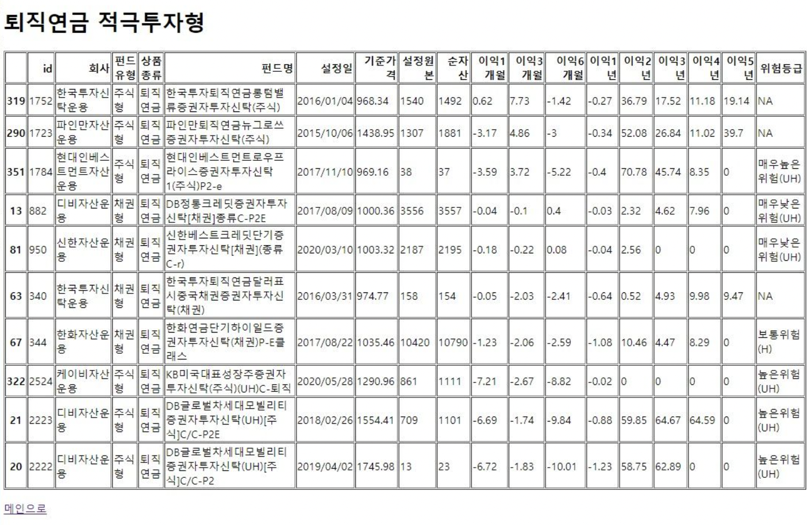
3.포트폴리오 서비스
3) 포트폴리오 서비스 화면 : 포트폴리오 추천 화면

Slide 45

4.챗봇 서비스
1) 챗봇의 전반적인 기능 파악
2) 학습 데이터 수집
3) 챗봇 답변 학습
4) 챗봇 답변 및 기사 추천 모델링
5) 서비스 화면
Notes:
지혜님 : 크롤링 된 뉴스db를 학습하여 질문했을 때 답변하도록 설계
나연님,문정님 : haystack은 질문을 받으면 토크나이징 진행하여 유사한 기사 몇개를 추출하여 제시하고 제일 유사한 기사를 답변으로 사용

Slide 46
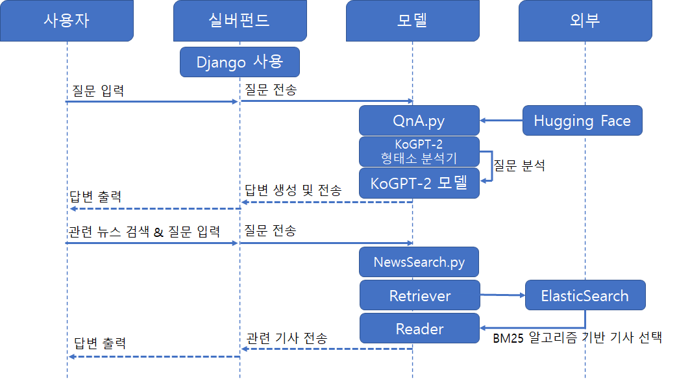
4.챗봇 서비스
1) 챗봇의 전반적인 기능 흐름 파악
Notes:
챗봇 서비스와 관련하여 세부 기능을 설명하기 앞서 챗봇 서비스의 전반적인 기능 흐름을 파악할 수 있도록 시퀀스 다이어그램을 추가하였으면 합니다. 이 부분은 챗봇 관련 모델들이 통합된 다음 정리해서 제공해드리겠습니다.

Slide 47
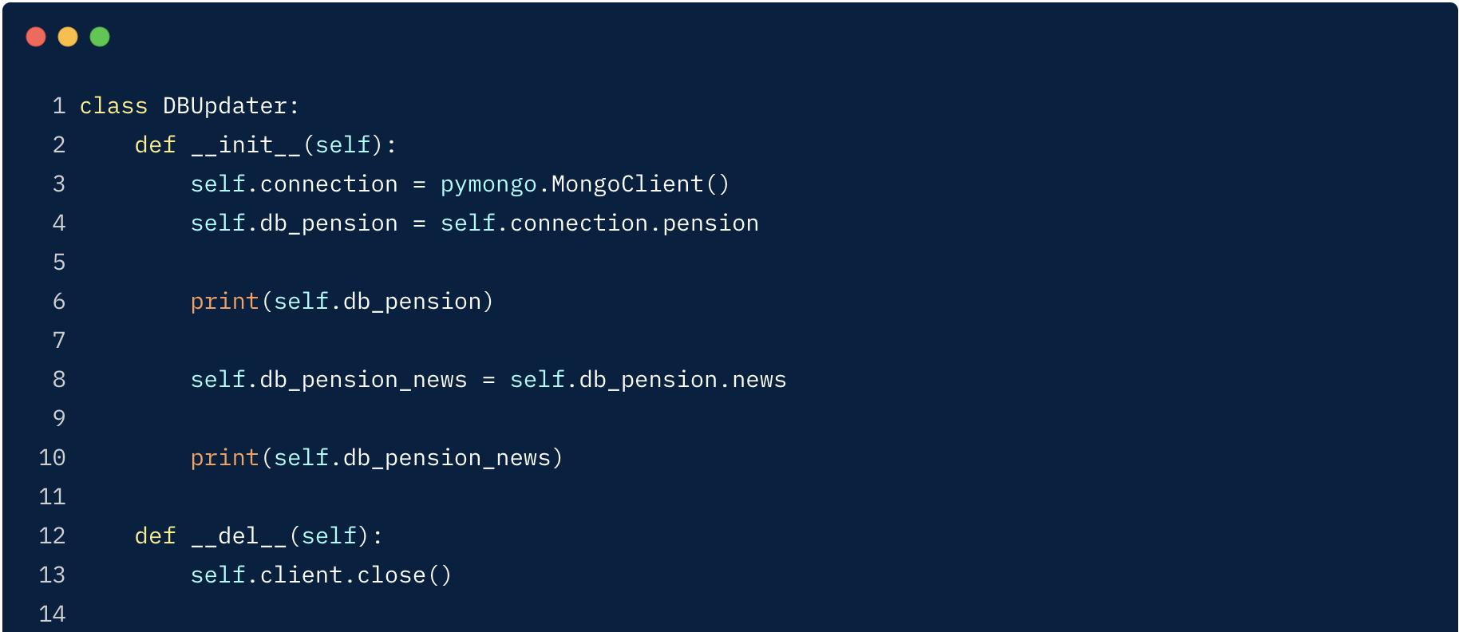
4.챗봇 서비스
1) 챗봇의 전반적인 기능 흐름 파악
몽고DB와 연결
Notes:
챗봇 서비스와 관련하여 세부 기능을 설명하기 앞서 챗봇 서비스의 전반적인 기능 흐름을 파악할 수 있도록 시퀀스 다이어그램을 추가하였으면 합니다. 이 부분은 챗봇 관련 모델들이 통합된 다음 정리해서 제공해드리겠습니다.

Slide 48

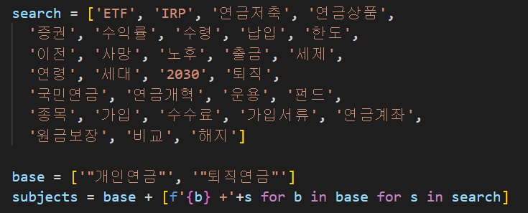

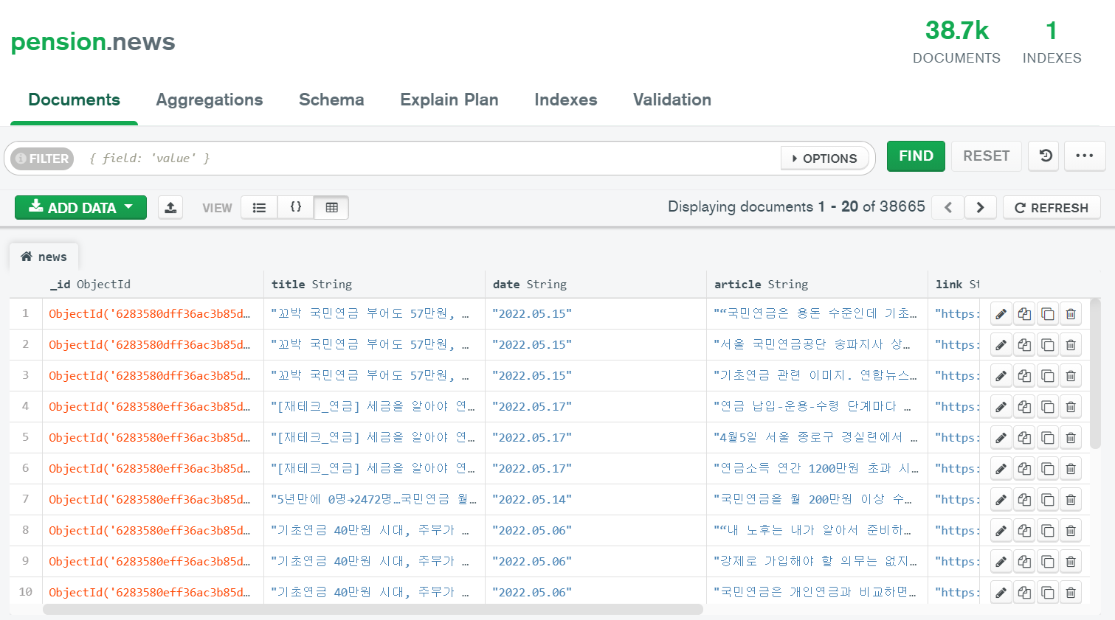
4.챗봇 서비스
2) 학습 데이터 수집
관련도순, 기간 1년
1년 내 작성된 기사만 유지 매일 오전 3시 자동 업데이트
엘라스틱 서치 연동

Slide 49
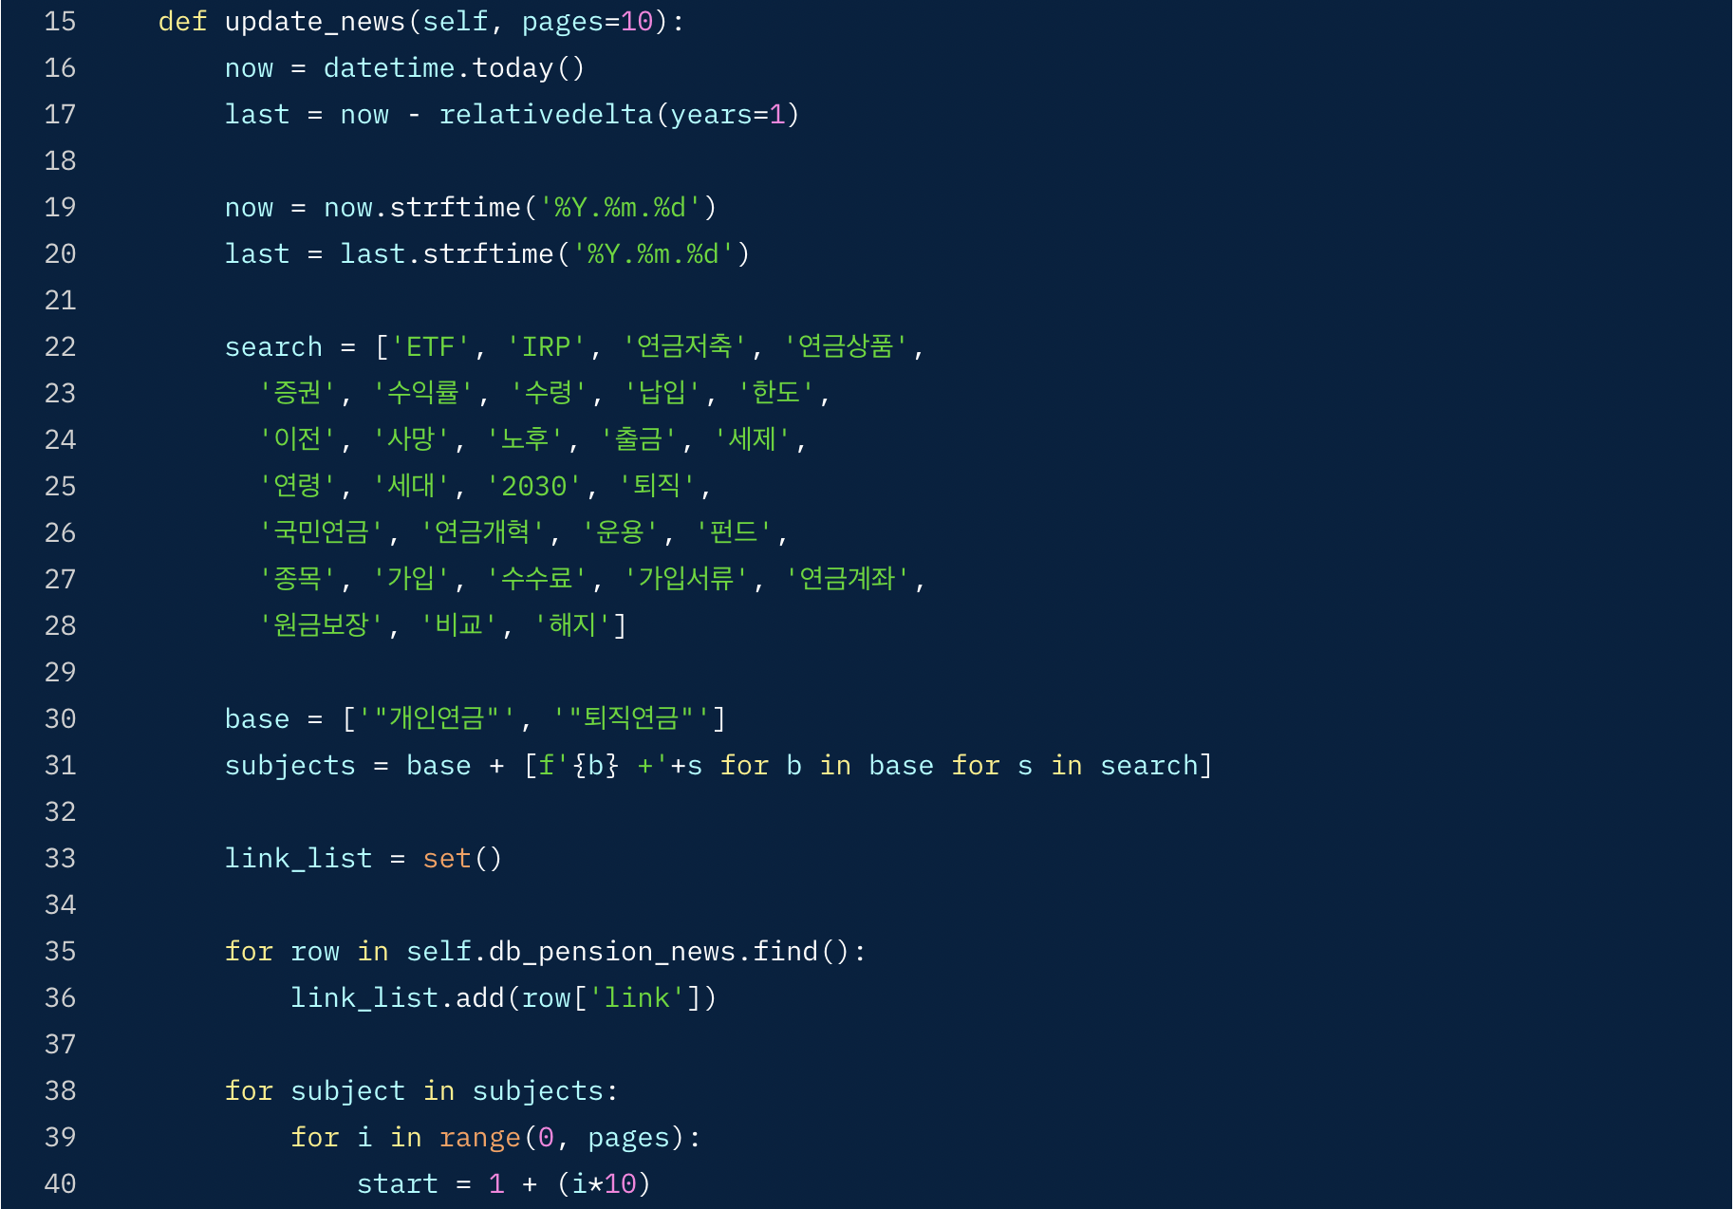
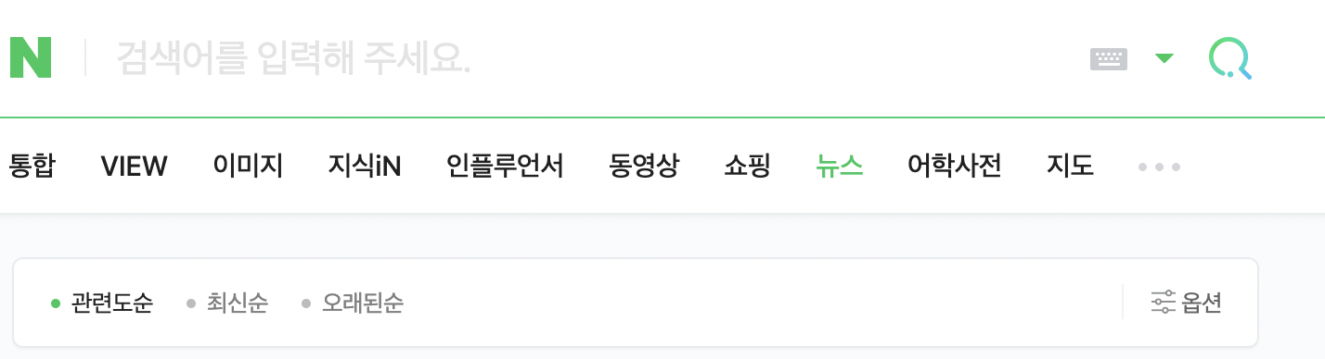
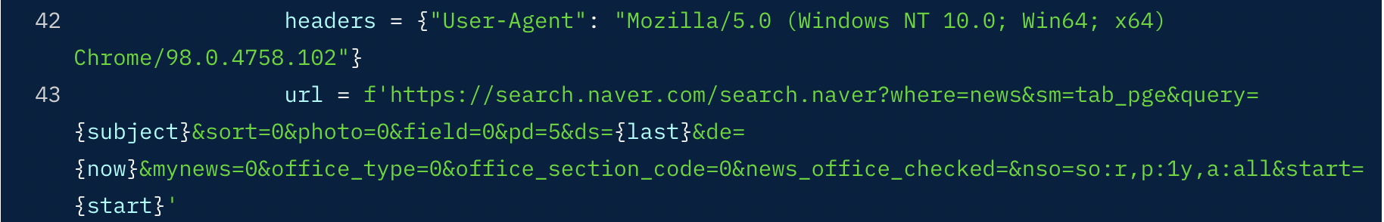
4.챗봇 서비스
2) 학습 데이터 수집
검색 키워드
검색 키워드

Slide 50


4.챗봇 서비스
2) 학습 데이터 수집

Slide 51

4.챗봇 서비스
2) 학습 데이터 수집

Slide 52


4.챗봇 서비스
2) 학습 데이터 수집

Slide 53
4.챗봇 서비스
3) 챗봇 : 기계독해 학습
Notes:
현시점의 자연어 이해의 기술력으로는 신뢰도 높은 챗봇 서비스를 구현하기 힘들어 상용화된 챗봇의 대부분은 미리 정의한 시나리오를 기반으로 작동하고 있습니다 이에 저희 팀은 사용자의 의도를 인지가 가능하고 능동적으로 질의응답을 할 수 있는 방향으로 챗봇을 설계하기 위해 기계 독해 알고리즘을 적용하였습니다.
기계독해(MRC)는 인공지능(AI) 알고리즘이 스스로 문제를 분석하고 질문에 최적화된 답안을 찾아내는 기술
사람이 텍스트를 읽고 질문 답변을 추론하듯이 AI가 문장 속에서 의미를 찾고 답변할 수 있음. 추론은 불가능하지만 사람이 관련 정보를 찾기 위해 정보를 일일이 확인하지 않아도 답을 찾아낼 수 있음.
사용자가 어떤 방식으로 질문해도, 그 의도를 제대로 파악하고 사용자가 필요한 답을 출력할 수 있음 / 구어체를 이해할 뿐만 아니라, 동의어로 질문해도 답변 출력 가능
현재 예측 정확도 8~0.9 사이

Slide 54



4.챗봇 서비스
3) 챗봇 답변 학습 : 환경 및 사용 라이브러리
: 데이터 학습 모델
: 학습용 데이터
Notes:
KoGPT2는 주어진 텍스트의 다음 단어를 잘 예측할 수 있도록 문장 생성에 최적화된 언어모델이며40GB 이상의 텍스트로 학습된 한국어 언어모델이기에 kogpt2모델을 사용했습니다.

Slide 55
4.챗봇 서비스
3) 챗봇 답변 학습 : 모델 하이퍼파라미터 설정
모델 하이퍼파라미터
embedded layer | 768
number of layer | 12
activation function | gelu-new
training epoch | 3

Slide 56

4.챗봇 서비스
3) 챗봇 답변 학습 : 초기 설정

Slide 57


4.챗봇 서비스
3) 챗봇 답변 학습
Notes:
사용한 토커나이저는 sk에서 오픈소스로 공개한 kogpt모델입니다. GPT-2는 주어진 텍스트의 다음 단어를 잘 예측할 수 있도록 사전 학습된 언어모델이며 문장 생성에 최적화 되어 있는데 KOGPT2모델은 부족한 한국어 성능을 극복하기 위해 40GB 이상의 텍스트로 학습된 한국어 디코더(decoder) 언어모델입니다.
KOGPT2모델이 잘 작동이 되는지 확인하기 위와 같이 TEXT에 “옛날 옛날 어느 마을에 흥보와 놀부 형제가”라고 입력을 하여 테스트를 진행해봅니다.

Slide 58


4.챗봇 서비스
3) 챗봇 답변 학습
Notes:
KOGPT2모델이 잘 작동이 되면, 사전에 크롤링한 뉴스 데이터를 불러오며, 데이터중 컬럼명 ‘Article’와 ‘sub’만 추출합니다.

Slide 59


4.챗봇 서비스
3) 챗봇 답변 학습
Notes:
train dataset과 test dataset을 생성하기 위해 sklearn에서 train_test_split 매소드를 사용하여 train_data와 test_data를 생성합니다.

Slide 60


4.챗봇 서비스
3) 챗봇 답변 학습
Notes:
데이터 로드 후 토크나이저 과정을 거칩니다.

Slide 61


4.챗봇 서비스
3) 챗봇 답변 학습
Notes:
총 3번의 학습을 진행합니다.

Slide 62

4.챗봇 서비스
3) 챗봇 답변 출력
Notes:
함수의 인자값으로 prompt 입력시 이에 대한 답변을 출력하는 함수를 생성합니다.

Slide 63


4.챗봇 서비스
3) 챗봇 답변 학습 : 결과
Notes:
사람들이 자주 물어보는 관련 질문들을 test로 입력하면 결과가 위와 같이 나옵니다.

Slide 64

4.챗봇 서비스
4) 기사 추천 모델링 : 설정 및 환경
: 기사 검색 모델 구축
: 기사 검색
: 질문 분석, 기사 추출
Notes:
haystack은 다양한 검색 엔진을 구축할 수 있는 end-to-end 프레임워크입니다.
elasticsearch는 bm25 알고리즘 기반의 검색엔진입니다. bm25 알고리즘을 활용하여 document store 내 높은 score를 가진 기사들을 추출하기 위해 사용 생성 모델 – 판별 모델 기반의 대체 토큰 탐지 방식을 사용하는 ELECTRA의 한국어 특화 모델인 KoELECTRA를 사용하여 reader를 생성하였습니다.

Slide 65

4.챗봇 서비스
4) 기사 추천 모델링 : 모델 구조
Notes:
뉴스 추천 시스템 1. 먼저, haystack과 ElasticSearch을 이용하였습니다. 2. MongoDB와 ElasticSearch 연동하여 뉴스 데이터를 ElasticSearch로 이동시켰습니다. 3. BM25알고리즘을 이용하여 retriever를 생성하였습니다. - 역할: 문서 추출 4. reader는 KoELECTRA(모델, 토크나이저)를 이용하였습니다. - 역할: 정답 추출 5. score 기준으로 검색어/질문과 관련된 상위 3개의 뉴스의 정보(내용 발췌, 제목, 링크)를 출력합니다. 이때, 3개의 뉴스 중 동일한 뉴스가 있다면 하위의 뉴스는 생략하여 출력합니다. 일단 코드는 [챗봇] 모델 개선에 올려두었습니다. 완성 코드는 기존에 작성한 코드(news_DB)와 관련하여 수정할 부분이 있어서 수정 후 새로 공유해드릴 예정입니다.
김
김나연19시간 전
질문 입력 → (토크나이저: KoELECTRA) 질문 분석 → (ElasticSearch: 뉴스 데이터 보관) 접근 → (Retriever: BM25) 상위 10개 기사 선택 → (Reader: : KoELECTRA + KorQuAD) score 기반 상위 답변 1/3개를 해당 기사에서 추출 → 답변 출력

Slide 66

4.챗봇 서비스
4) 챗봇 답변 및 기사 추천 모델링 : 기본 설정
Notes:
먼저, haystack과 ElasticSearch을 이용하였습니다.

Slide 67

4.챗봇 서비스
4) 기사 추천 모델링 : 기본 설정
Notes:
먼저, haystack과 ElasticSearch을 이용하였습니다.

Slide 68

4.챗봇 서비스
4) 챗봇 답변 및 기사 추천 모델링 : MongoDB - ElasticSearch 연동
Notes:
SyncStore는 news_DB.ipynb에 있는 클래스로 이동할 예정입니다. 따라서, 위에 있는 추천 모델과는 분리될 것 같습니다.

Slide 69
4.챗봇 서비스
4) 챗봇 답변 및 기사 추천 모델링 : 답변 생성 모델링
Notes:
3. BM25알고리즘을 이용하여 retriever를 생성하였습니다. - 역할: 문서 추출

Slide 70

4.챗봇 서비스
4) 챗봇 답변 및 기사 추천 모델링 : 답변 생성 모델링
질문에 대한 1개의 답변만 출력
Notes:
3. BM25알고리즘을 이용하여 retriever를 생성하였습니다. - 역할: 문서 추출

Slide 71




4.챗봇 서비스
4) 챗봇 답변 및 기사 추천 모델링 : 코드 실행 및 결과
Notes:
3. BM25알고리즘을 이용하여 retriever를 생성하였습니다. - 역할: 문서 추출

Slide 72

4.챗봇 서비스
4) 챗봇 답변 및 기사 추천 모델링 : 기사 추천 모델링
질문에 대한 답변과
출처 기사 링크 3개 제공
Notes:
reader는 KoELECTRA(모델, 토크나이저)를 이용하였습니다. - 역할: 정답 추출 score 기준으로 검색어/질문과 관련된 상위 3개의 뉴스의 정보(내용 발췌, 제목, 링크)를 출력합니다. 이때, 3개의 뉴스 중 동일한 뉴스가 있다면 하위의 뉴스는 생략하여 출력합니다.

Slide 73


4.챗봇 서비스
4) 챗봇 답변 및 기사 추천 모델링 : 코드 실행 및 결과

Slide 74


4.챗봇 서비스
4) 챗봇 답변 및 기사 추천 모델링 : 코드 실행 및 결과

Slide 75

4.챗봇 서비스
4) 챗봇 답변 및 기사 추천 모델링
Notes:
뉴스 추천 시스템 1. 먼저, haystack과 ElasticSearch을 이용하였습니다. 2. MongoDB와 ElasticSearch 연동하여 뉴스 데이터를 ElasticSearch로 이동시켰습니다. 3. BM25알고리즘을 이용하여 retriever를 생성하였습니다. - 역할: 문서 추출 4. reader는 KoELECTRA(모델, 토크나이저)를 이용하였습니다. - 역할: 정답 추출 5. score 기준으로 검색어/질문과 관련된 상위 3개의 뉴스의 정보(내용 발췌, 제목, 링크)를 출력합니다. 이때, 3개의 뉴스 중 동일한 뉴스가 있다면 하위의 뉴스는 생략하여 출력합니다. 일단 코드는 [챗봇] 모델 개선에 올려두었습니다. 완성 코드는 기존에 작성한 코드(news_DB)와 관련하여 수정할 부분이 있어서 수정 후 새로 공유해드릴 예정입니다.
김
김나연19시간 전
질문 입력 → (토크나이저: KoELECTRA) 질문 분석 → (ElasticSearch: 뉴스 데이터 보관) 접근 → (Retriever: BM25) 상위 10개 기사 선택 → (Reader: : KoELECTRA + KorQuAD) score 기반 상위 답변 1/3개를 해당 기사에서 추출 → 답변 출력

Slide 76

4.챗봇 서비스
4) 챗봇 답변 및 기사 추천 모델링
Notes:
뉴스 추천 시스템 1. 먼저, haystack과 ElasticSearch을 이용하였습니다. 2. MongoDB와 ElasticSearch 연동하여 뉴스 데이터를 ElasticSearch로 이동시켰습니다. 3. BM25알고리즘을 이용하여 retriever를 생성하였습니다. - 역할: 문서 추출 4. reader는 KoELECTRA(모델, 토크나이저)를 이용하였습니다. - 역할: 정답 추출 5. score 기준으로 검색어/질문과 관련된 상위 3개의 뉴스의 정보(내용 발췌, 제목, 링크)를 출력합니다. 이때, 3개의 뉴스 중 동일한 뉴스가 있다면 하위의 뉴스는 생략하여 출력합니다. 일단 코드는 [챗봇] 모델 개선에 올려두었습니다. 완성 코드는 기존에 작성한 코드(news_DB)와 관련하여 수정할 부분이 있어서 수정 후 새로 공유해드릴 예정입니다.
김
김나연19시간 전
질문 입력 → (토크나이저: KoELECTRA) 질문 분석 → (ElasticSearch: 뉴스 데이터 보관) 접근 → (Retriever: BM25) 상위 10개 기사 선택 → (Reader: : KoELECTRA + KorQuAD) score 기반 상위 답변 1/3개를 해당 기사에서 추출 → 답변 출력

Slide 77
4.챗봇 서비스
4) 챗봇 답변 및 기사 추천 모델링
Notes:
뉴스 추천 시스템 1. 먼저, haystack과 ElasticSearch을 이용하였습니다. 2. MongoDB와 ElasticSearch 연동하여 뉴스 데이터를 ElasticSearch로 이동시켰습니다. 3. BM25알고리즘을 이용하여 retriever를 생성하였습니다. - 역할: 문서 추출 4. reader는 KoELECTRA(모델, 토크나이저)를 이용하였습니다. - 역할: 정답 추출 5. score 기준으로 검색어/질문과 관련된 상위 3개의 뉴스의 정보(내용 발췌, 제목, 링크)를 출력합니다. 이때, 3개의 뉴스 중 동일한 뉴스가 있다면 하위의 뉴스는 생략하여 출력합니다. 일단 코드는 [챗봇] 모델 개선에 올려두었습니다. 완성 코드는 기존에 작성한 코드(news_DB)와 관련하여 수정할 부분이 있어서 수정 후 새로 공유해드릴 예정입니다.
김
김나연19시간 전
질문 입력 → (토크나이저: KoELECTRA) 질문 분석 → (ElasticSearch: 뉴스 데이터 보관) 접근 → (Retriever: BM25) 상위 10개 기사 선택 → (Reader: : KoELECTRA + KorQuAD) score 기반 상위 답변 1/3개를 해당 기사에서 추출 → 답변 출력

Slide 78

4.챗봇 서비스
5) 서비스 화면

Slide 79

4.챗봇 서비스
5) 서비스 화면

Slide 80
4.챗봇 서비스
5) 서비스 화면

Slide 81
4.챗봇 서비스
5) 서비스 화면

Slide 82

5.마무리 및 질의 응답
1) 총정리
2) 아쉬웠던 점

Slide 83
5.마무리 및 질의 응답
1) 총정리 : 처음 기획 방향
Notes:
여러웠던 부분 혹은 힘들었던 부분에 개선도 같이 넣기

Slide 84
5.마무리 및 질의 응답
1) 총정리 : 최종 기획
Notes:
여러웠던 부분 혹은 힘들었던 부분에 개선도 같이 넣기

Slide 85
5.마무리 및 질의 응답
2) 아쉬웠던 점 : 포트폴리오
Notes:
여러웠던 부분 혹은 힘들었던 부분에 개선도 같이 넣기

Slide 86
5.마무리 및 질의 응답
2) 아쉬웠던 점 : 챗봇
Notes:
여러웠던 부분 혹은 힘들었던 부분에 개선도 같이 넣기

Slide 87

Notes:
koGPT2 학습 초기(개선전)

Slide 88

질의응답

Slide 89
감사합니다

